Slide 1

MANUFACTURA TEXTILERA TEHUACÁN
CATÁLOGO 2023
RFC: GMI190516Q63

Slide 2
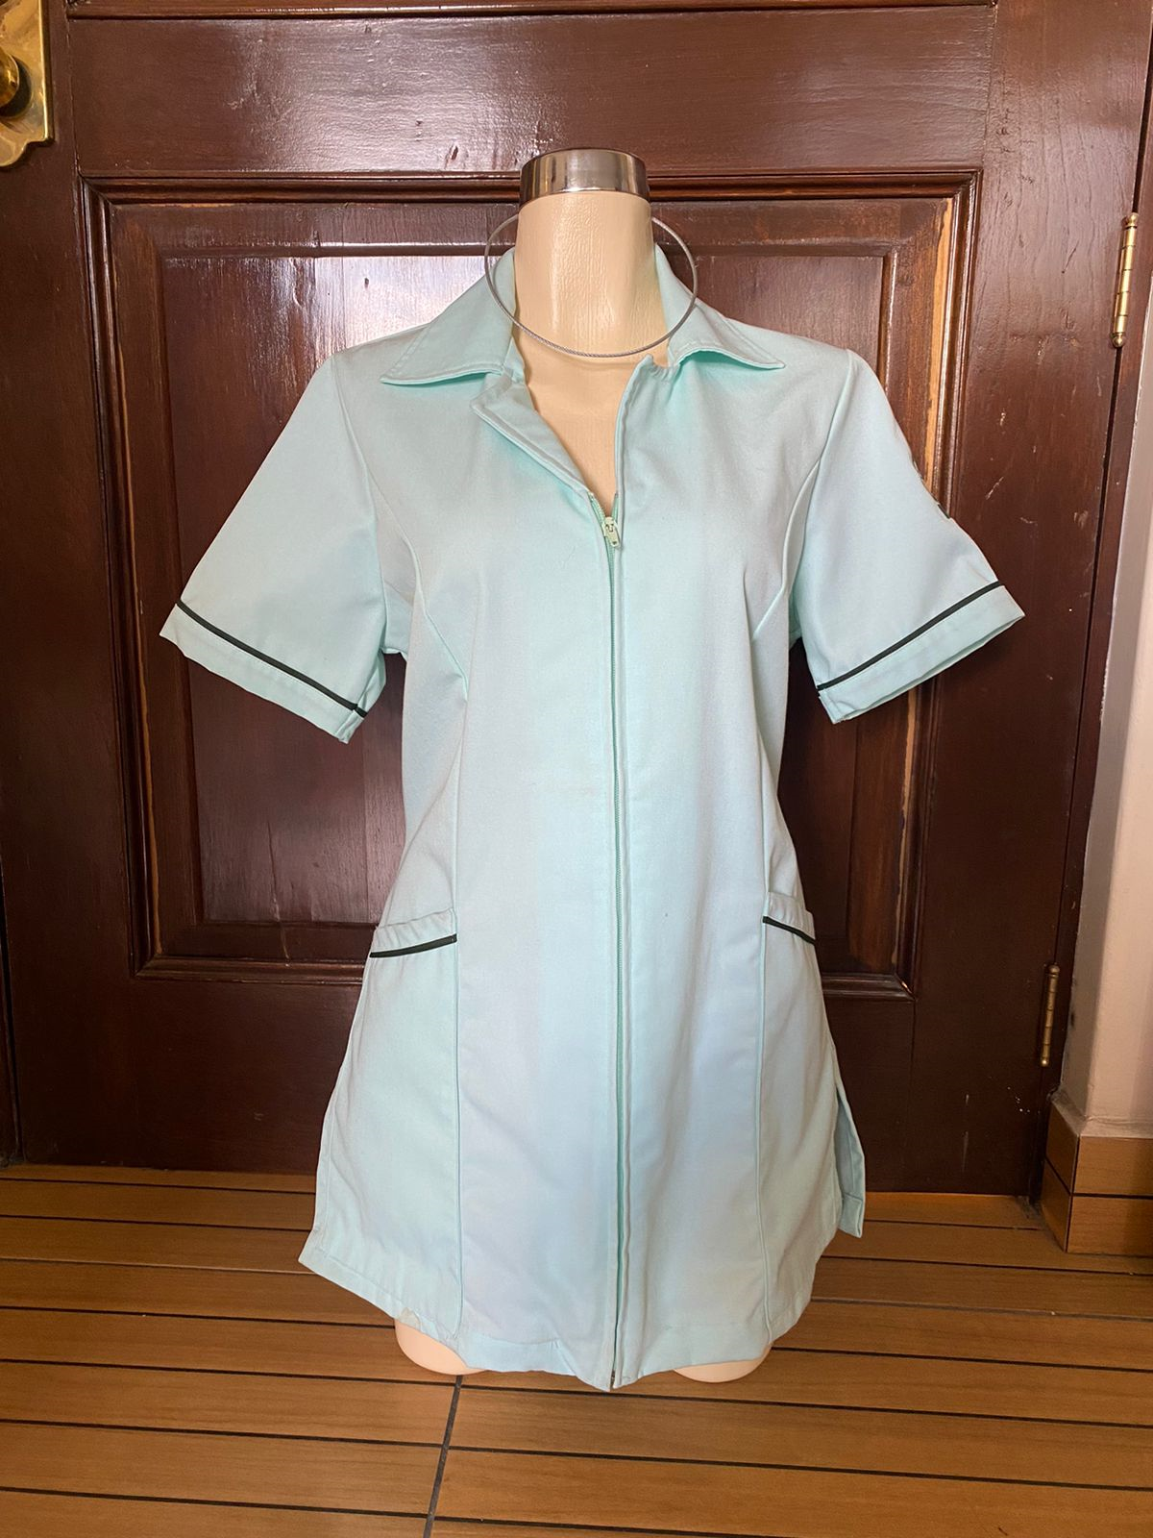
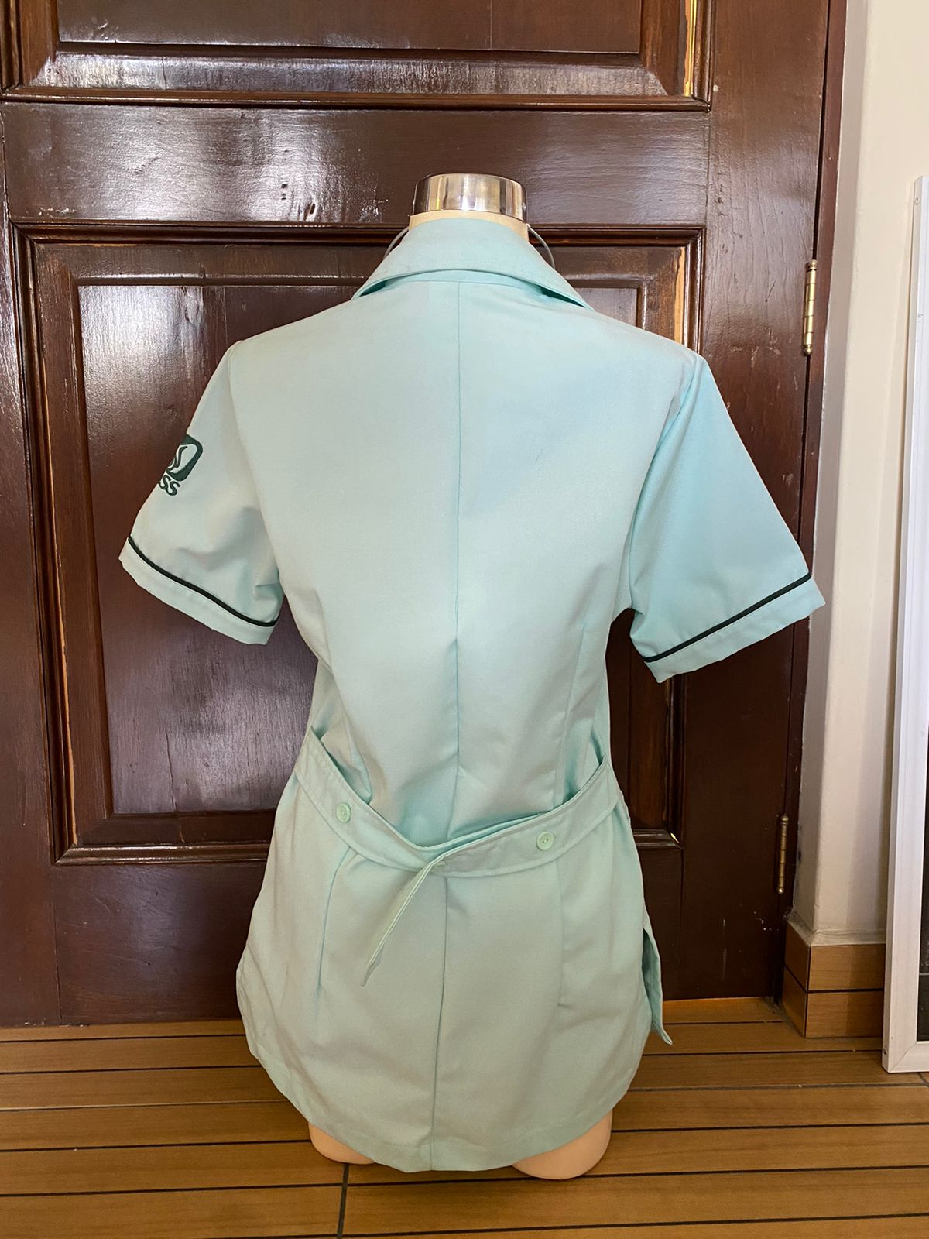
Filipina verde agua del IMSS de Dama cedula 12 con cuello sport y ajustador en la espalda; con cierre.

Slide 3
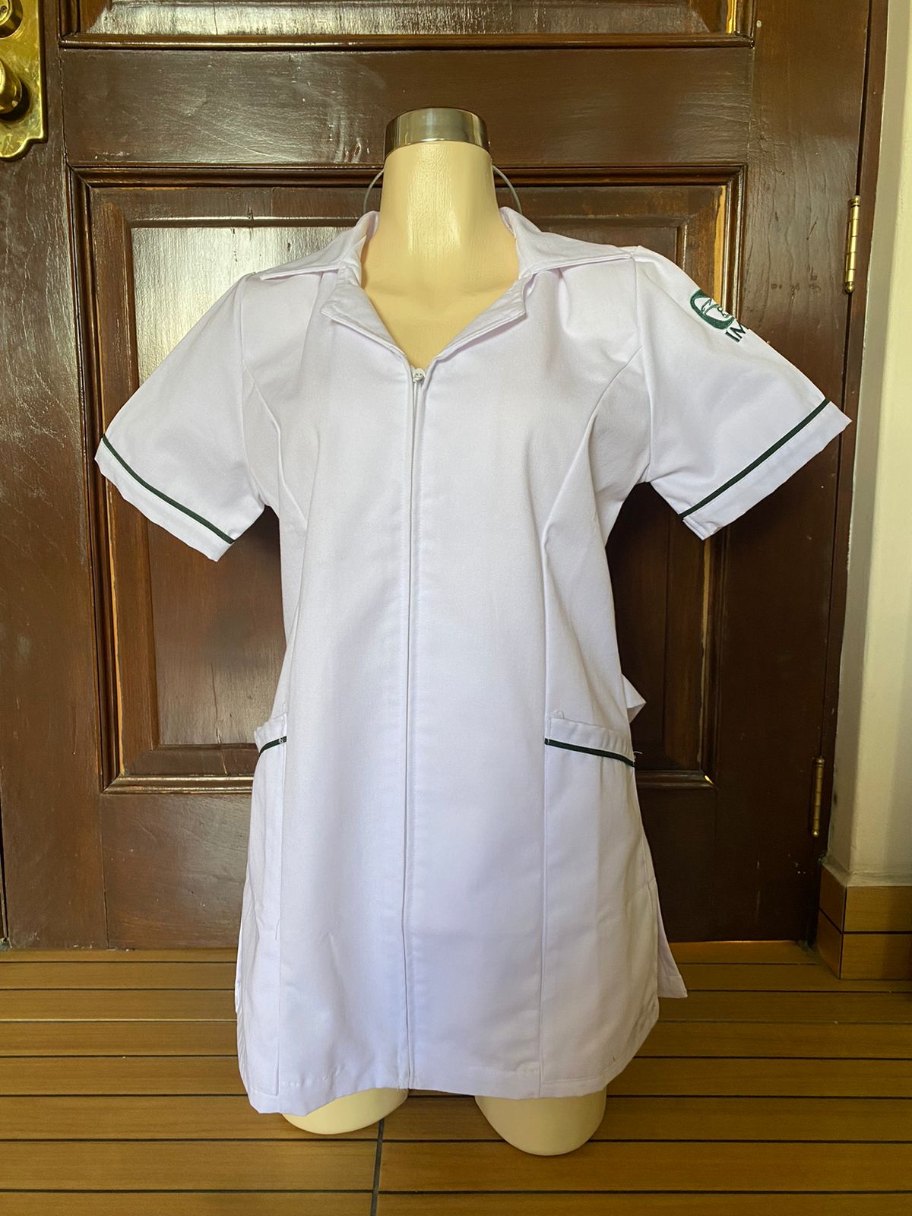
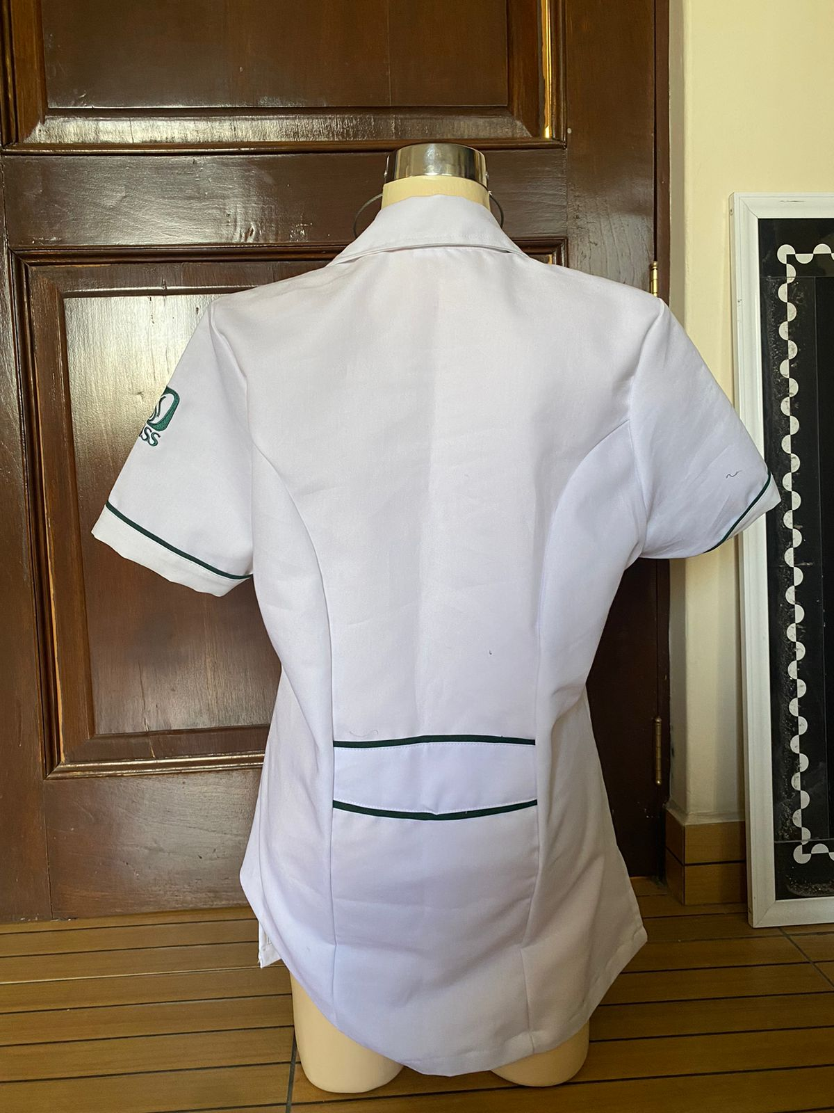
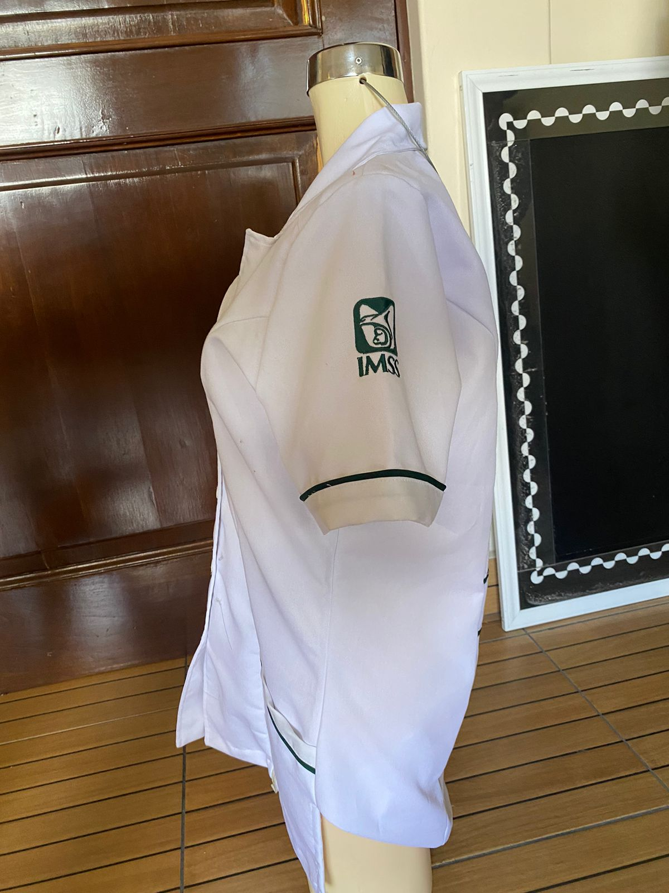
Filipina blanca, de IMSS, cedula 6, con cuello sport puntas redondas y cierre.

Slide 4
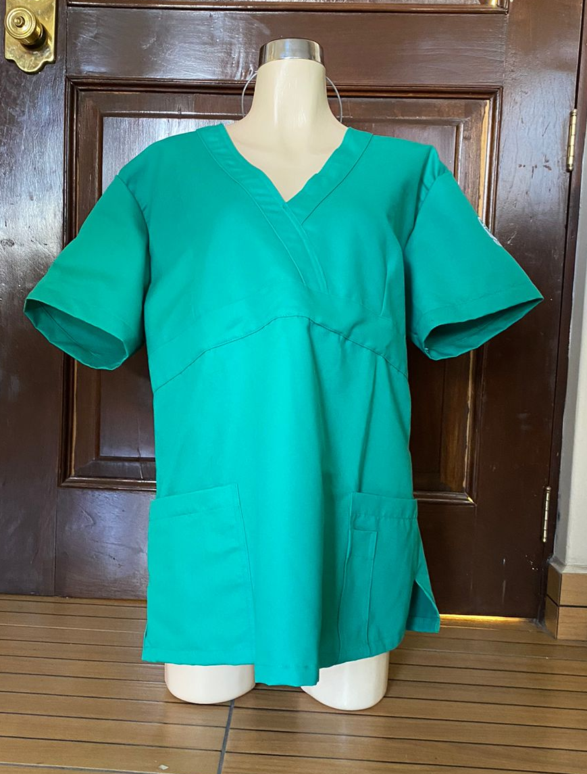
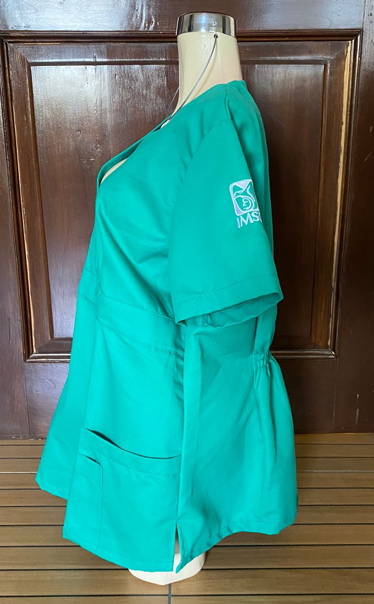
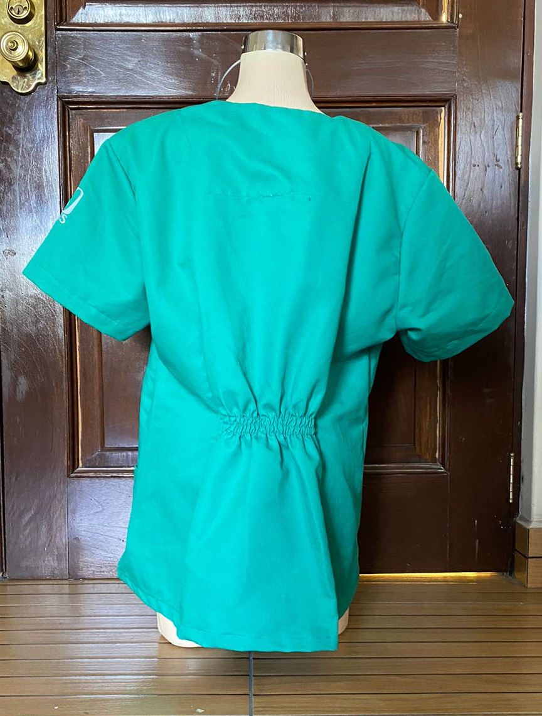
Filipina de uniforme quirúrgico verde de IMSS, Cedula 67, cuello en V y resorte en la espalda

Slide 5

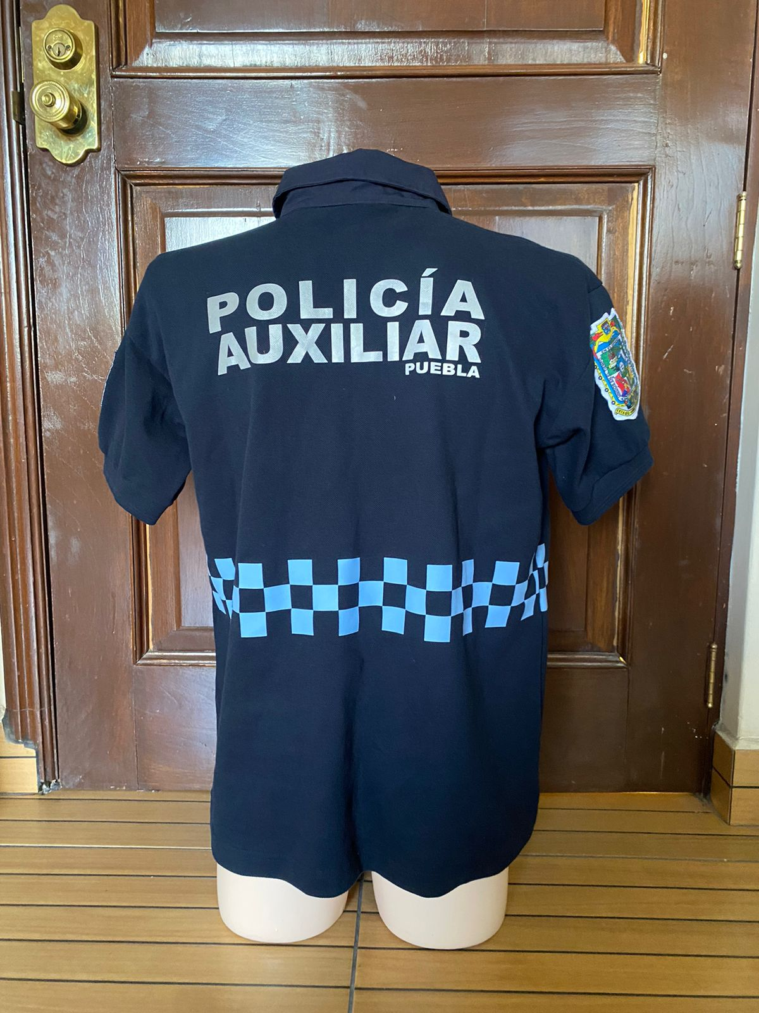
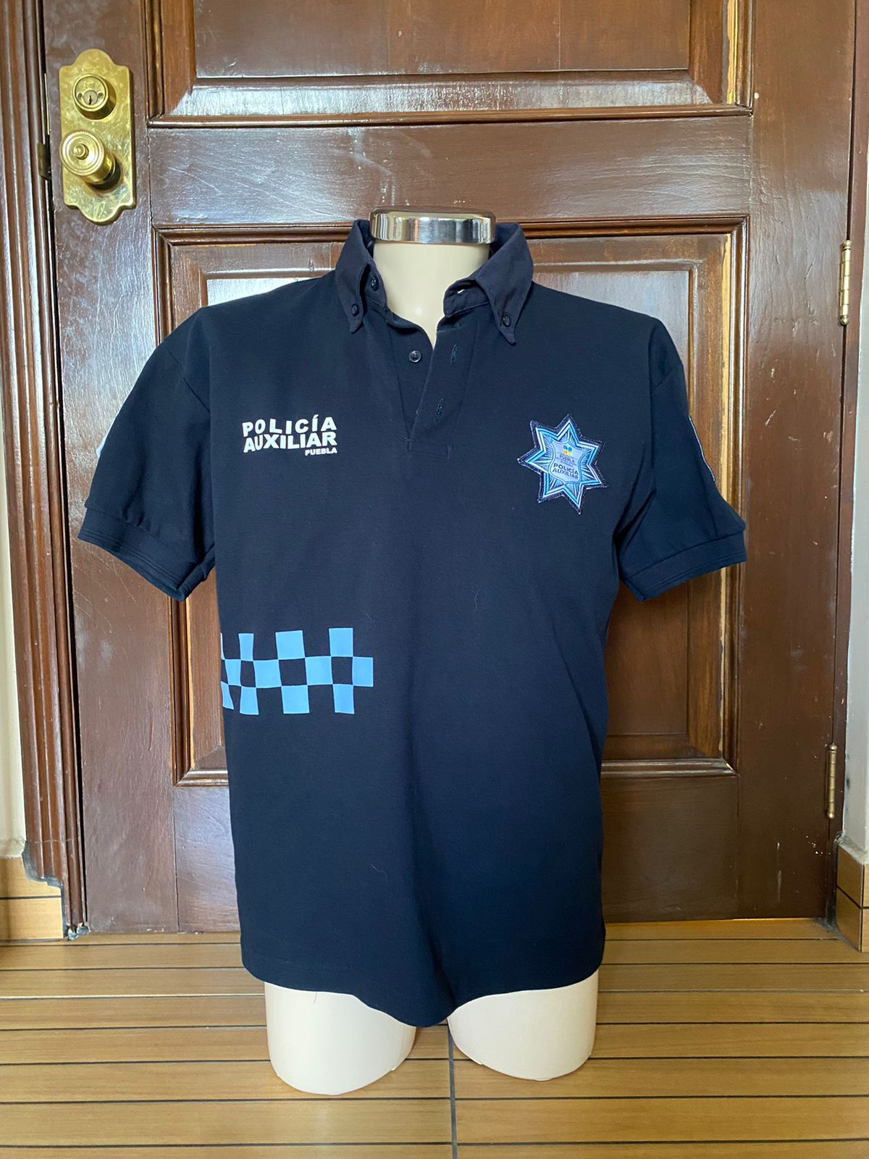
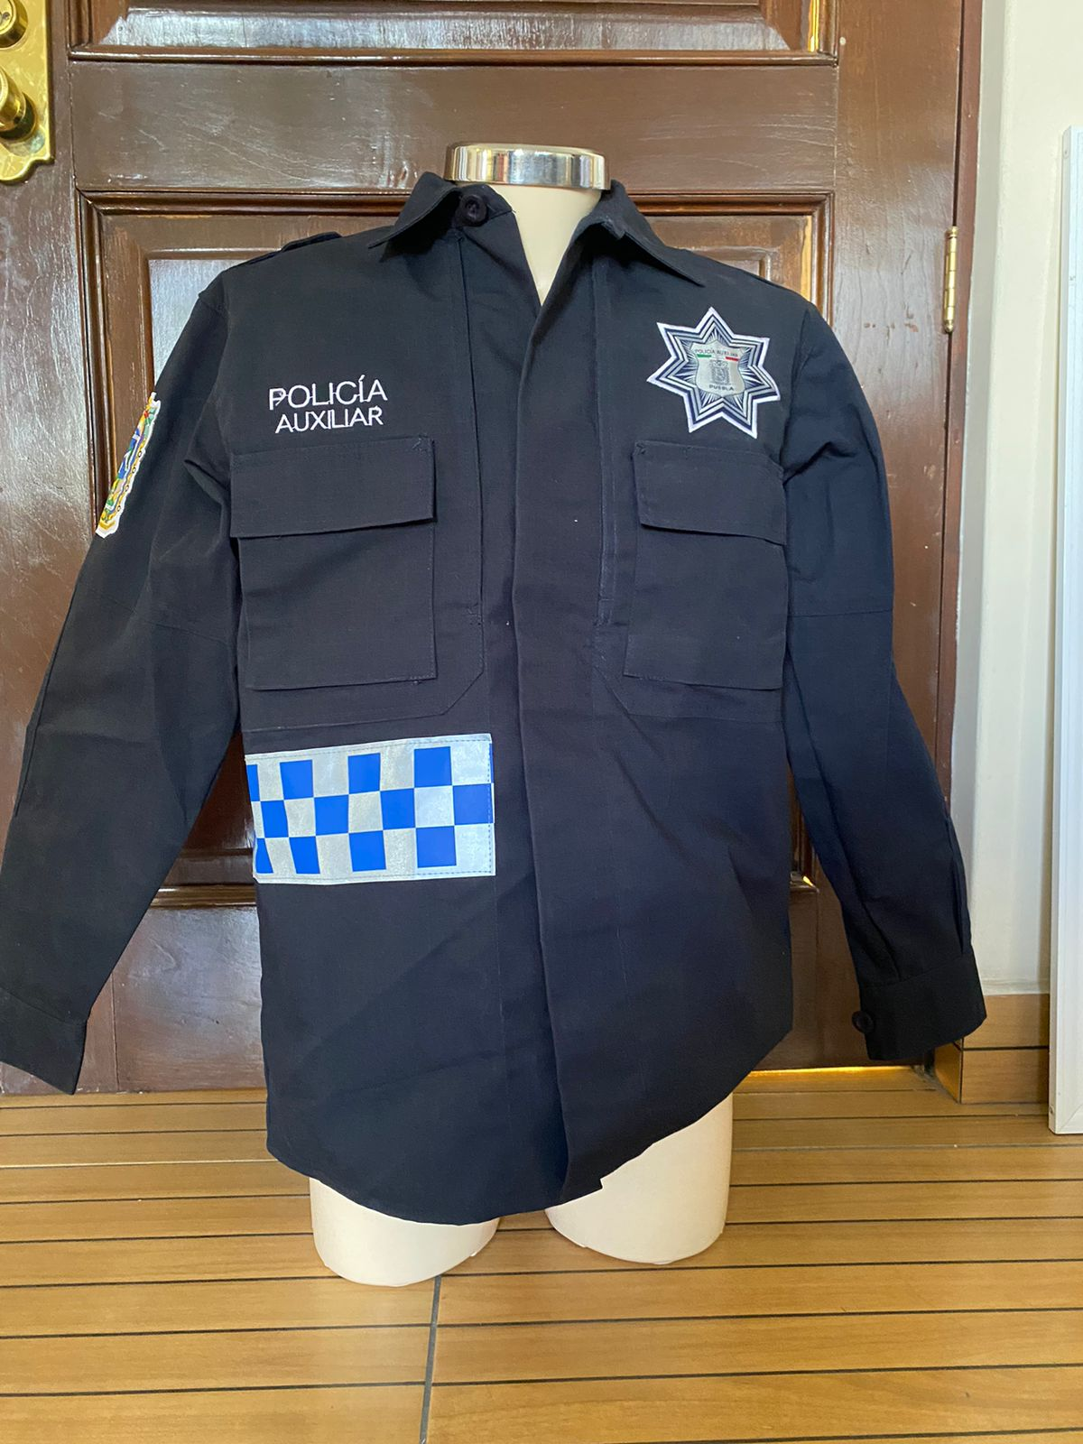
Camisola y playera de Policía con cuello sport, la camisola es de botón

Slide 6
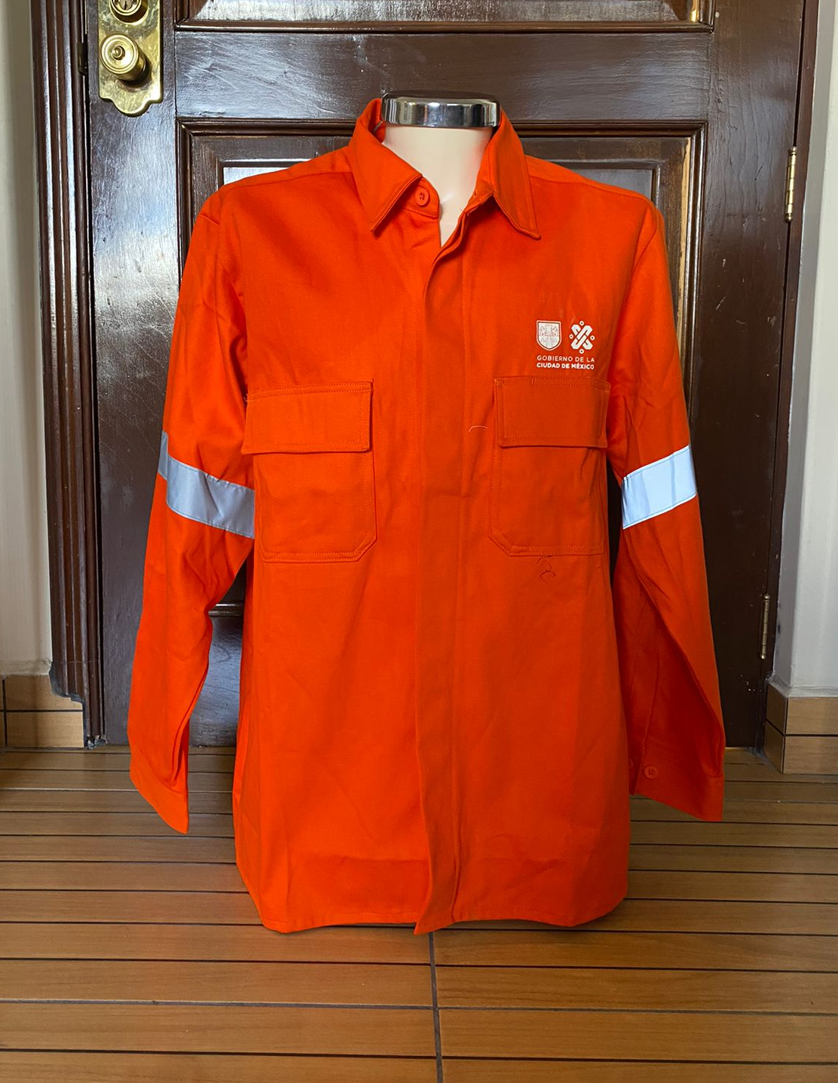
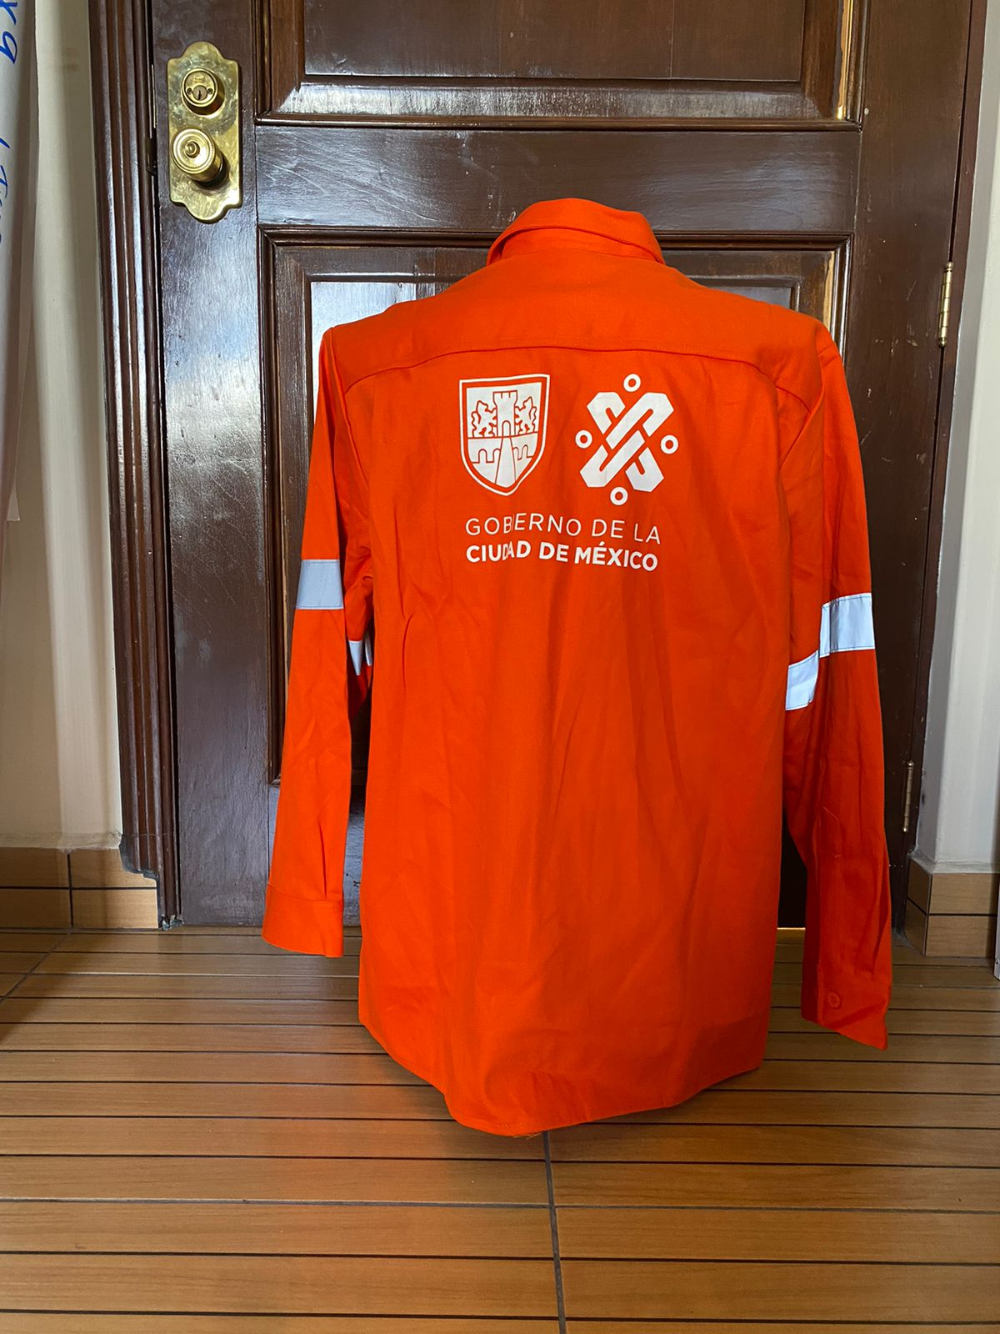
Camisola del conjunto de Oficialia mayor CDMX, con cinta reflejante y cierra por botón.

Slide 7
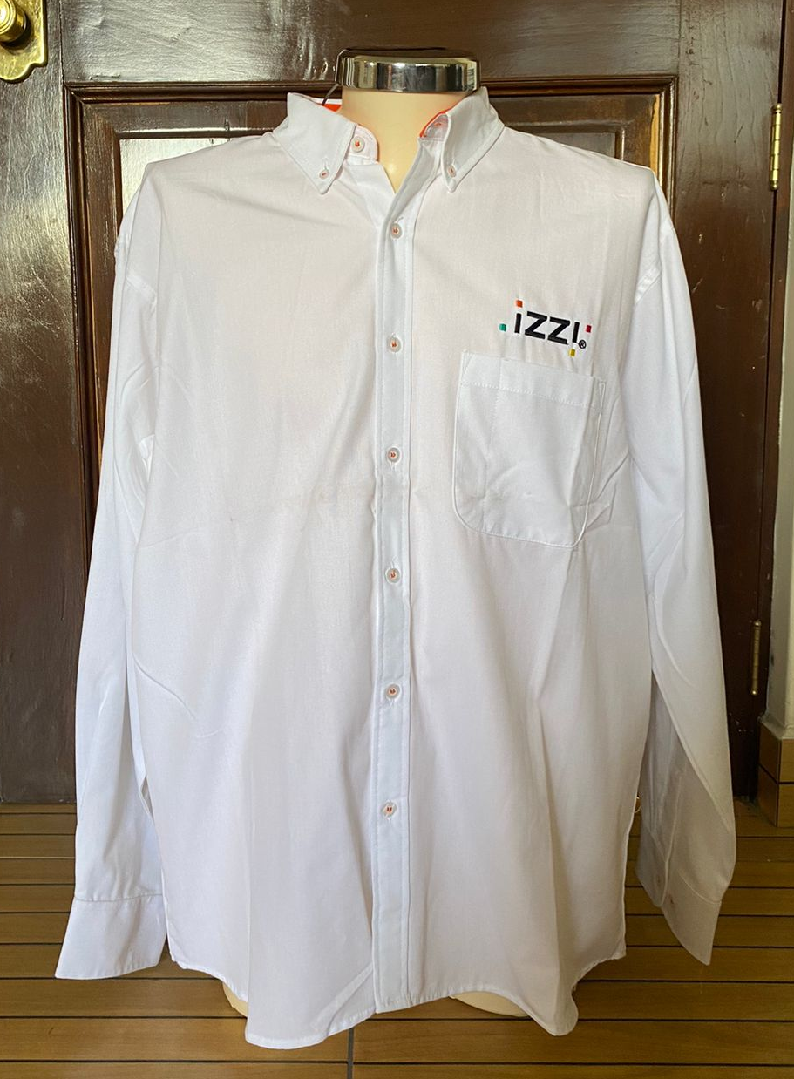
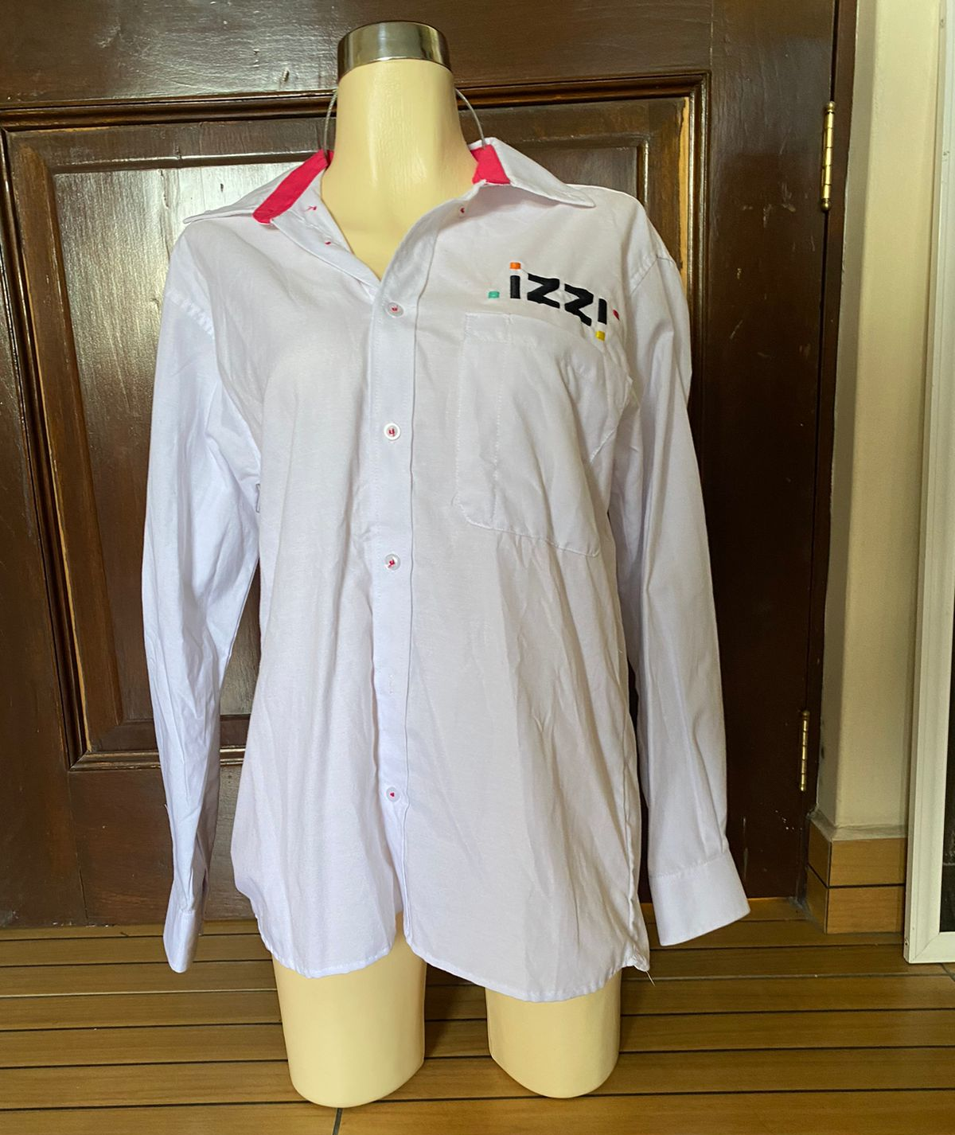
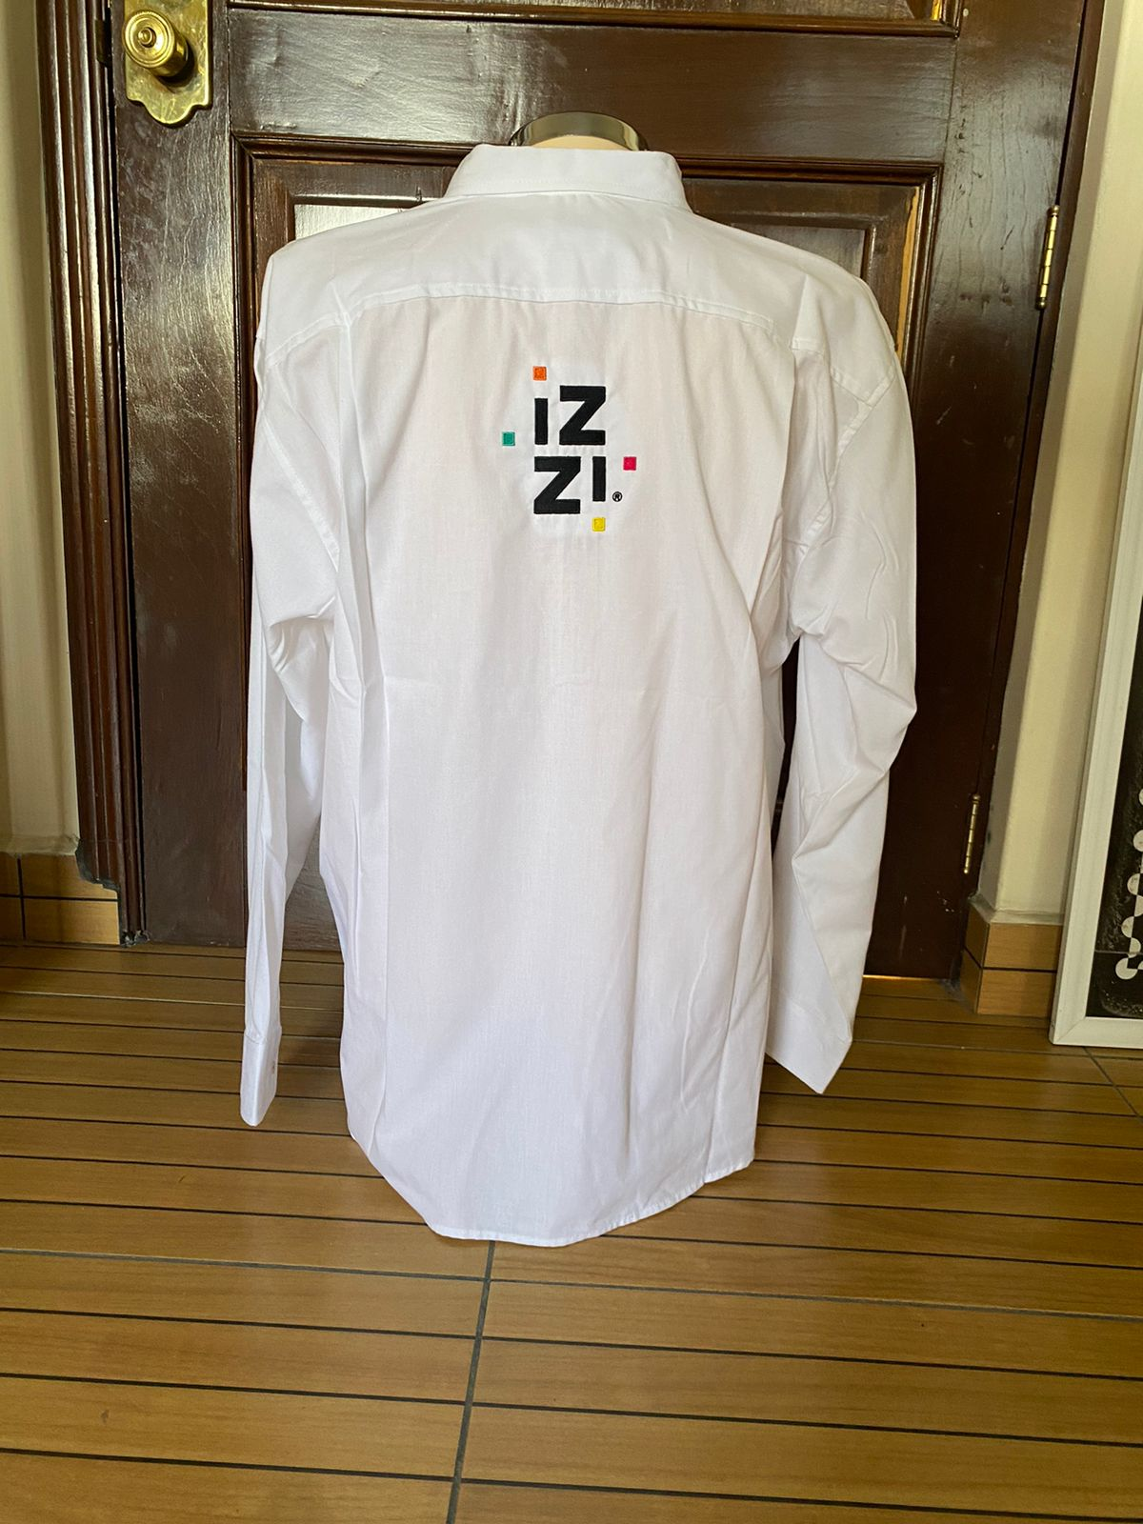
Camisa IZZI, con bolsa en el delantero

Slide 8
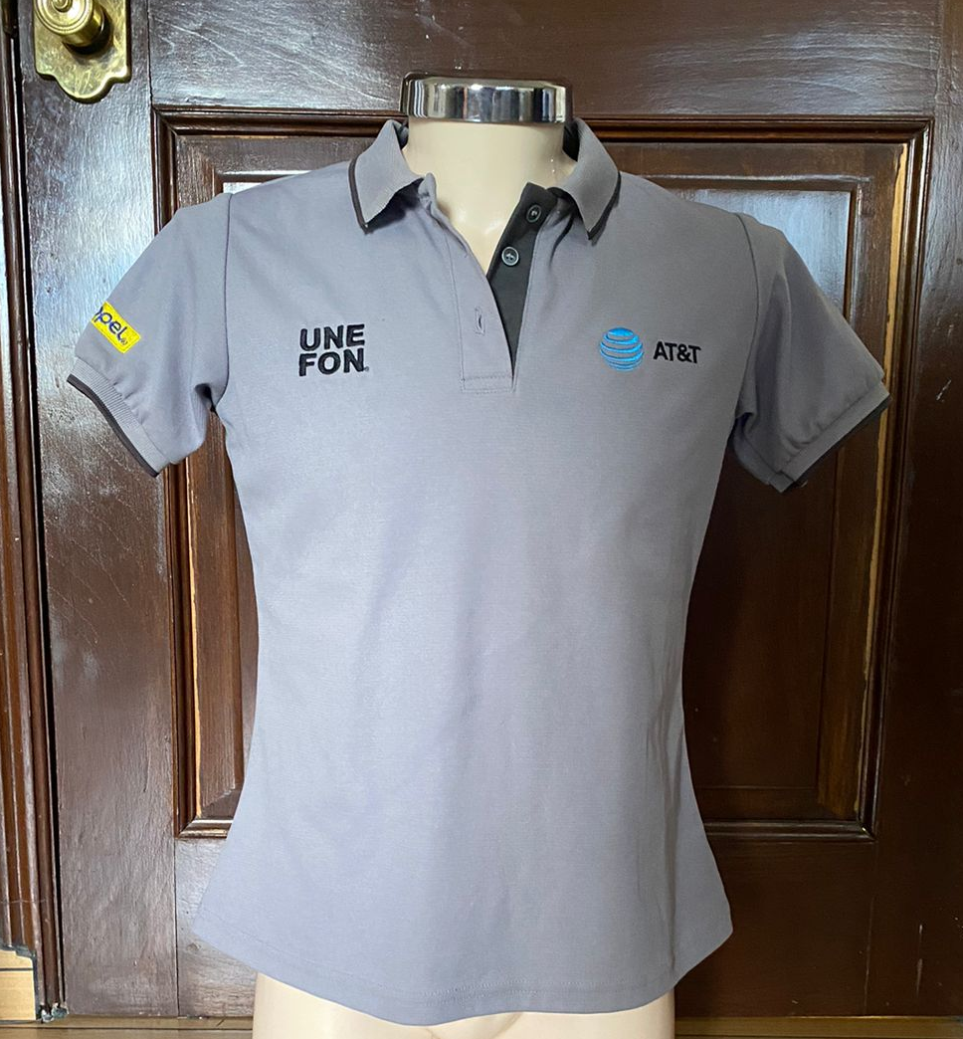
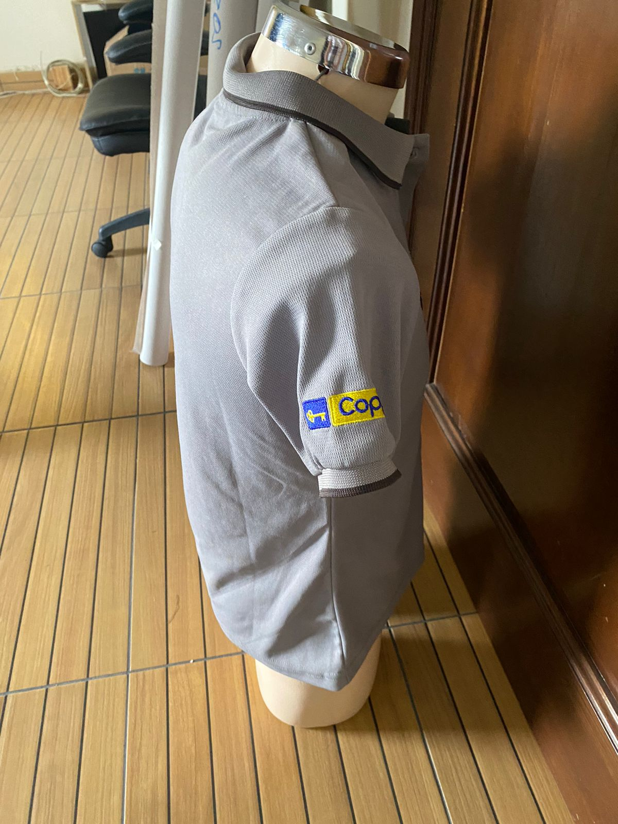
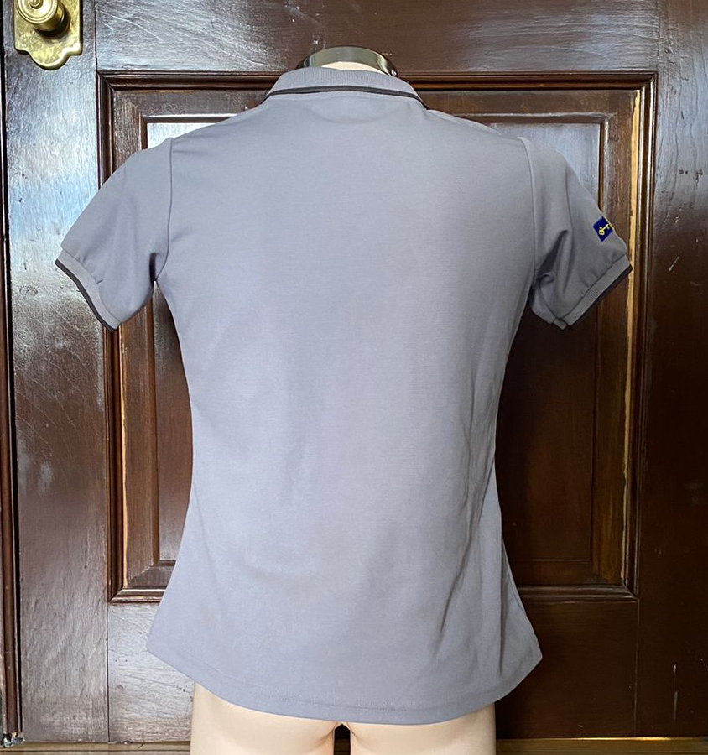
Player Coppel con cuello tipo polo

Slide 9
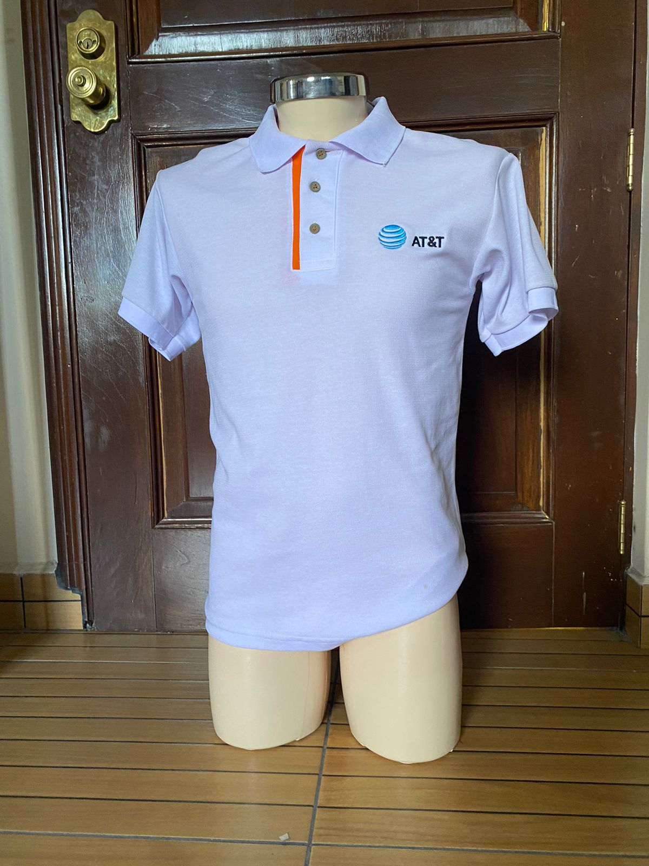
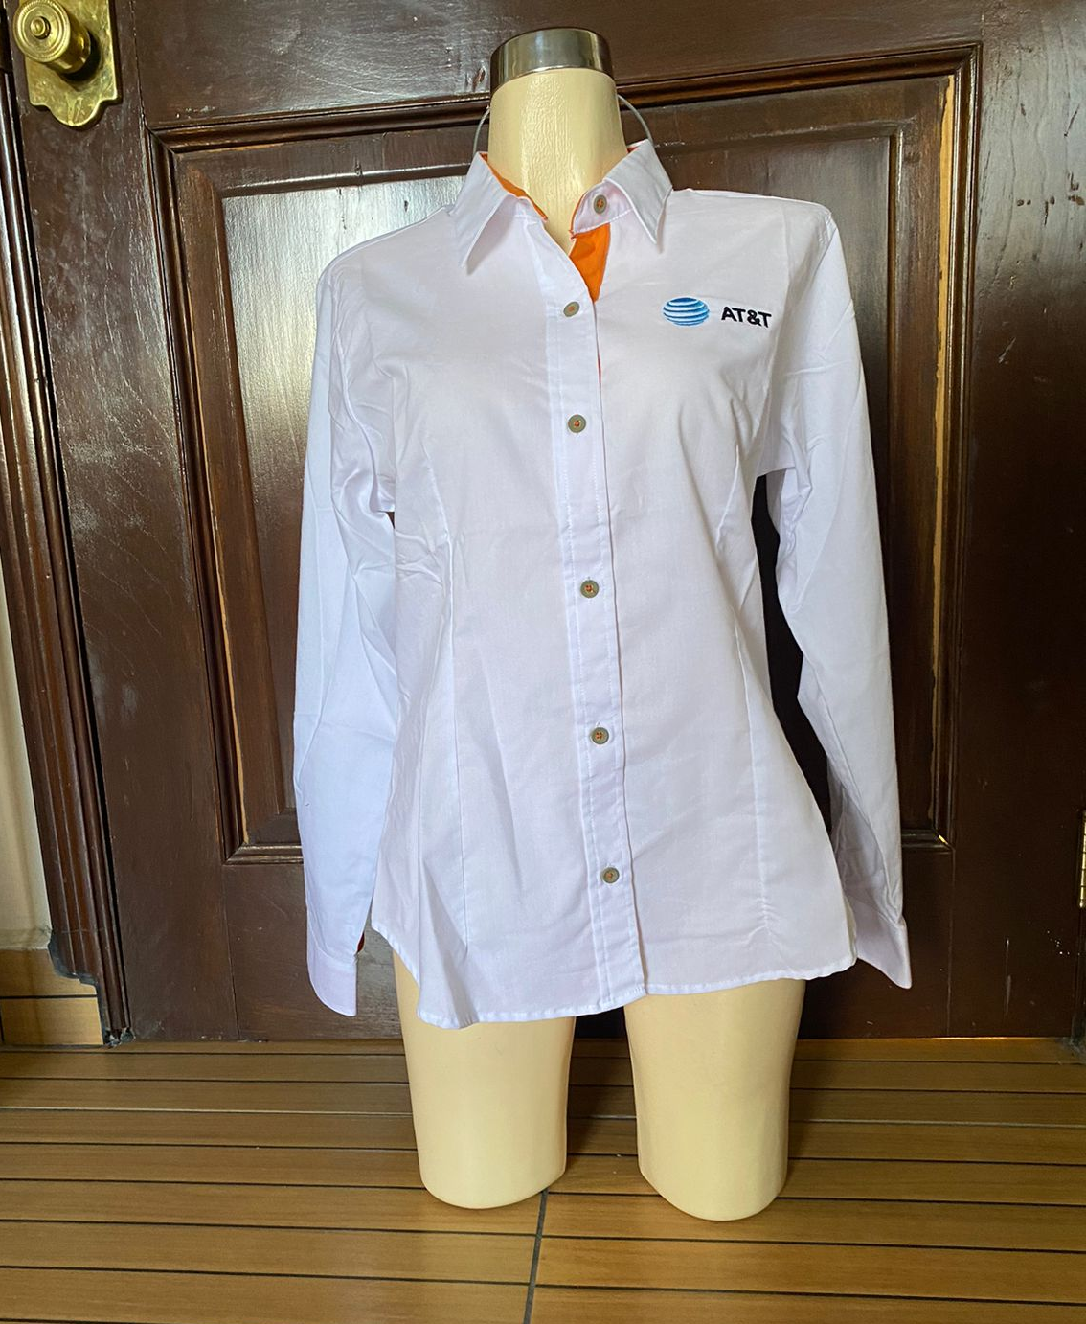
Playera de caballero con cuello polo y camisa de mujer AT&T

Slide 10
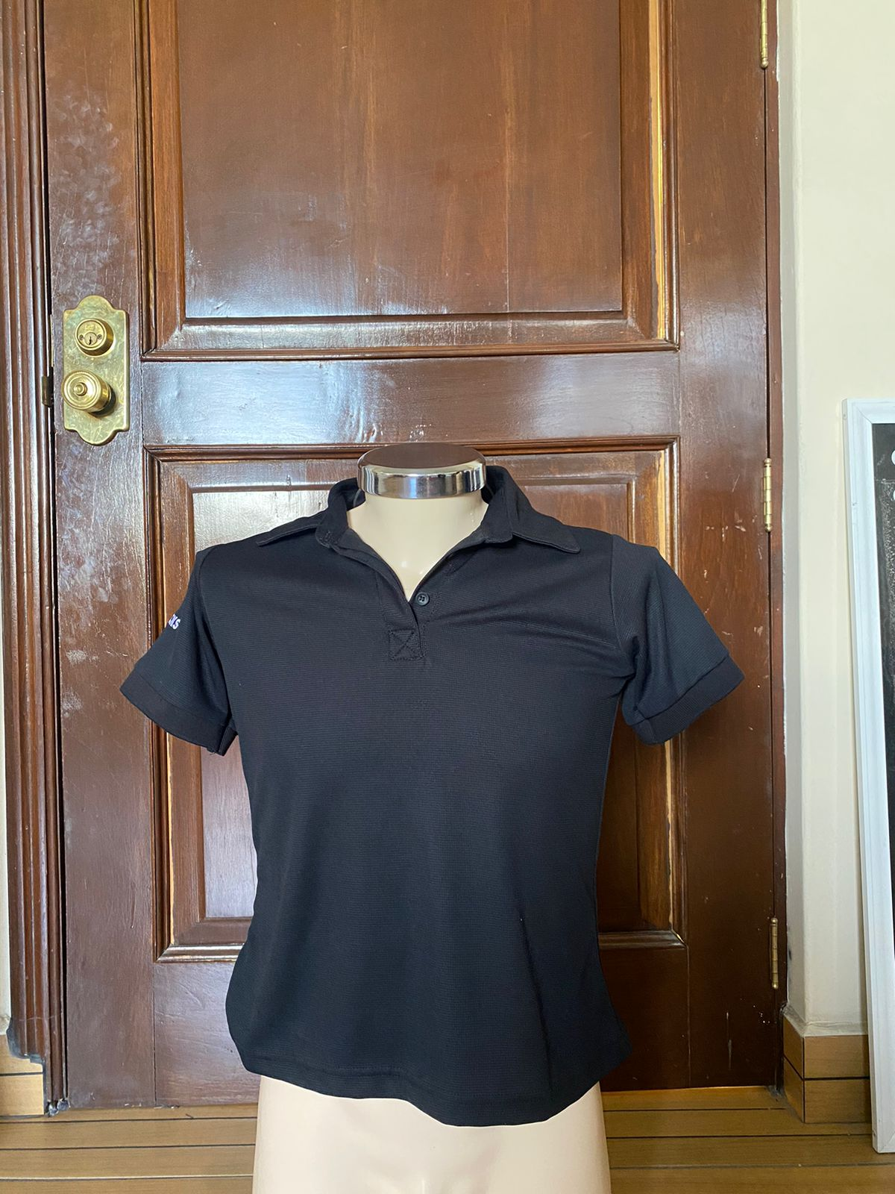
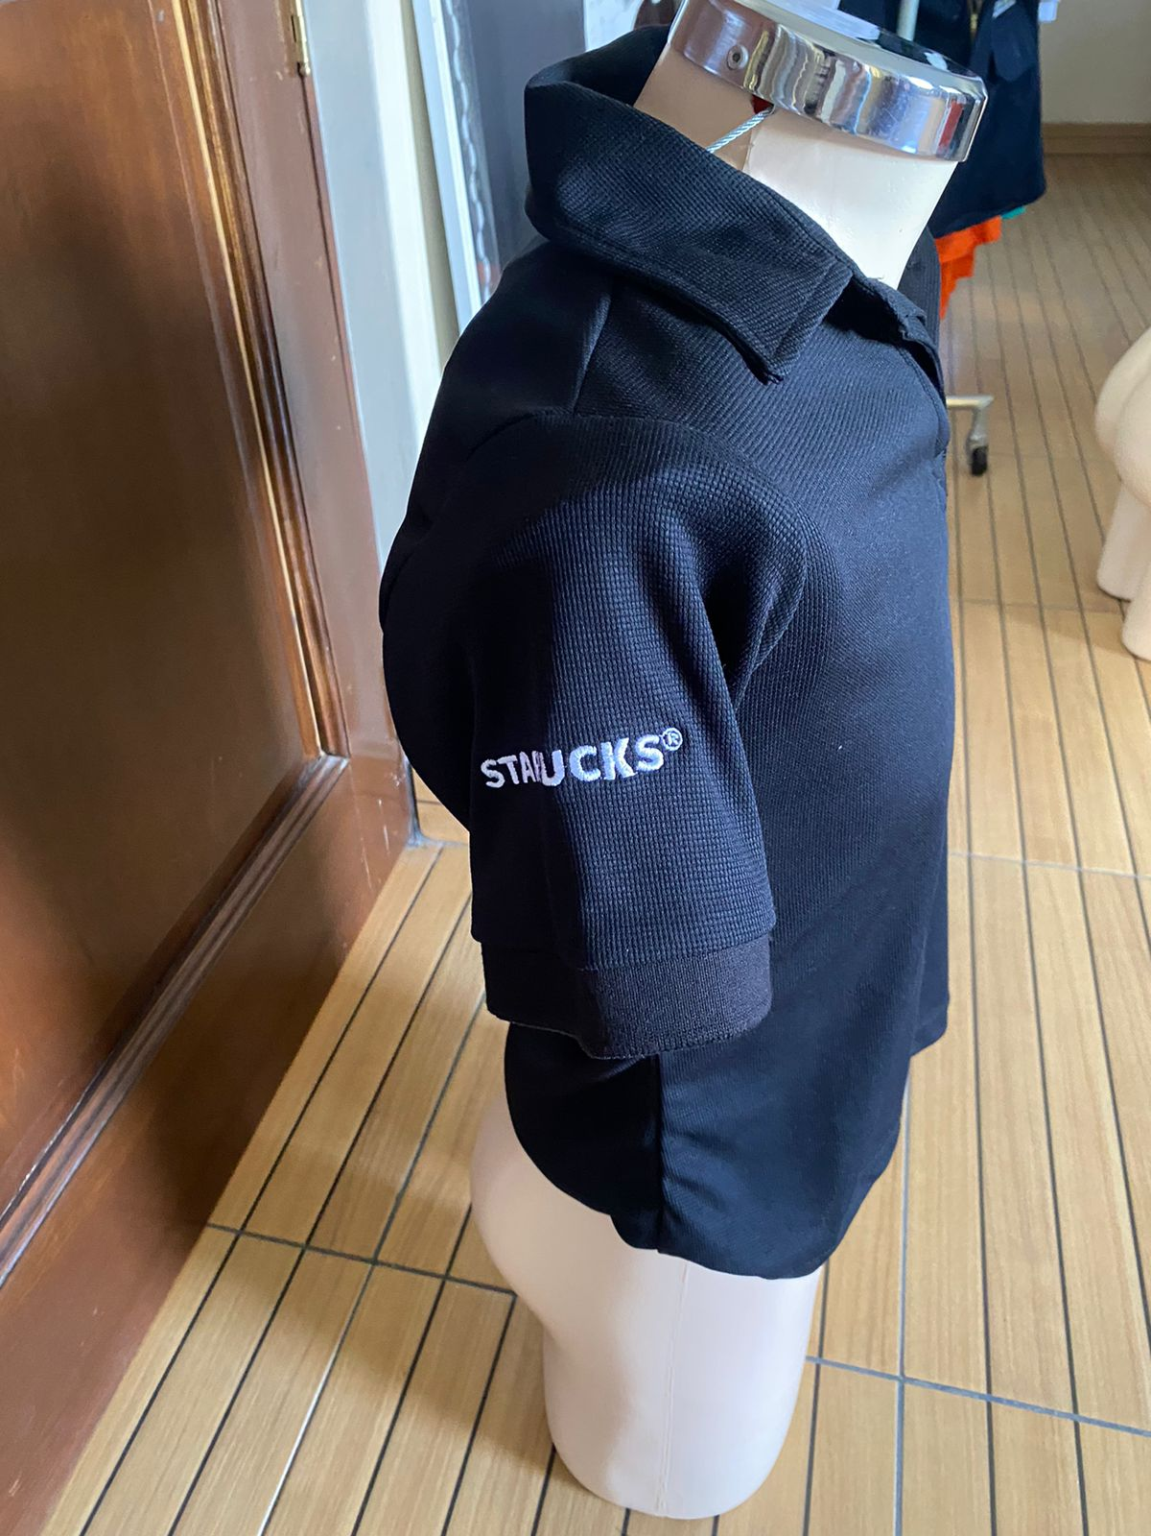
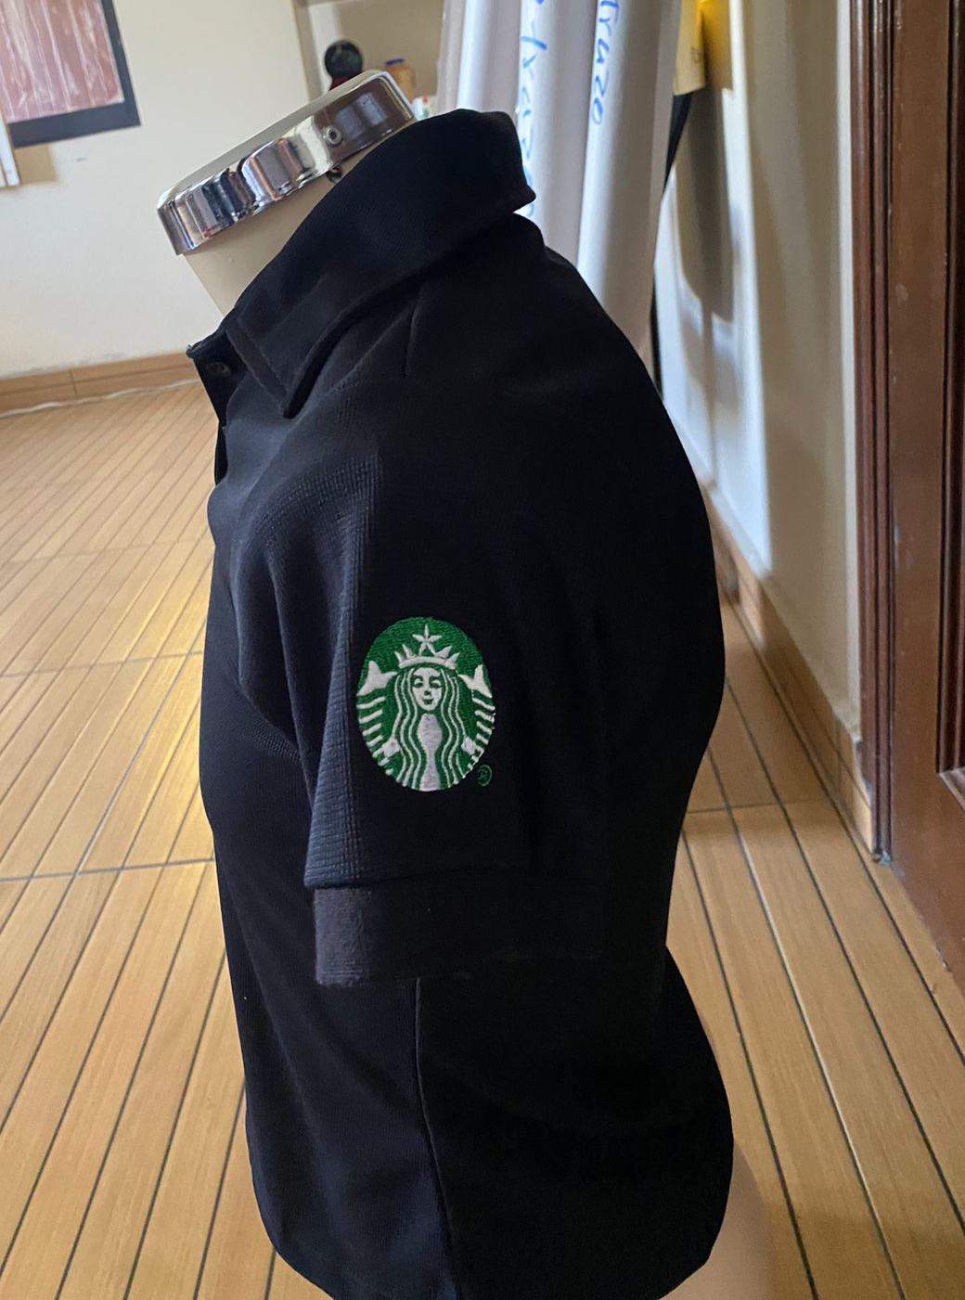
Playera con cuello polo de Starbucks para caballero

Slide 11
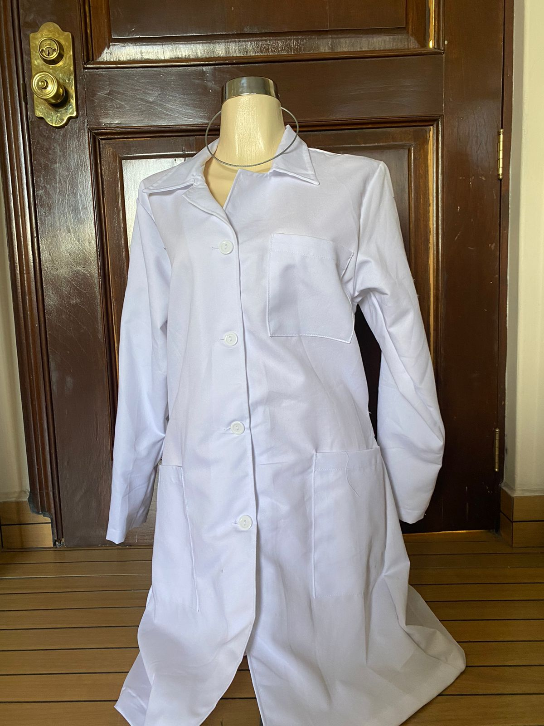
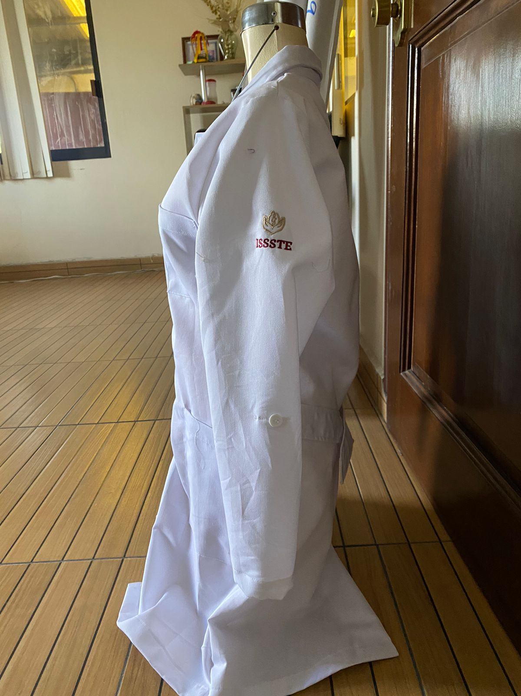
Bata medica de ISSSTE de dama con 3 bolsas en el delantero

Slide 12
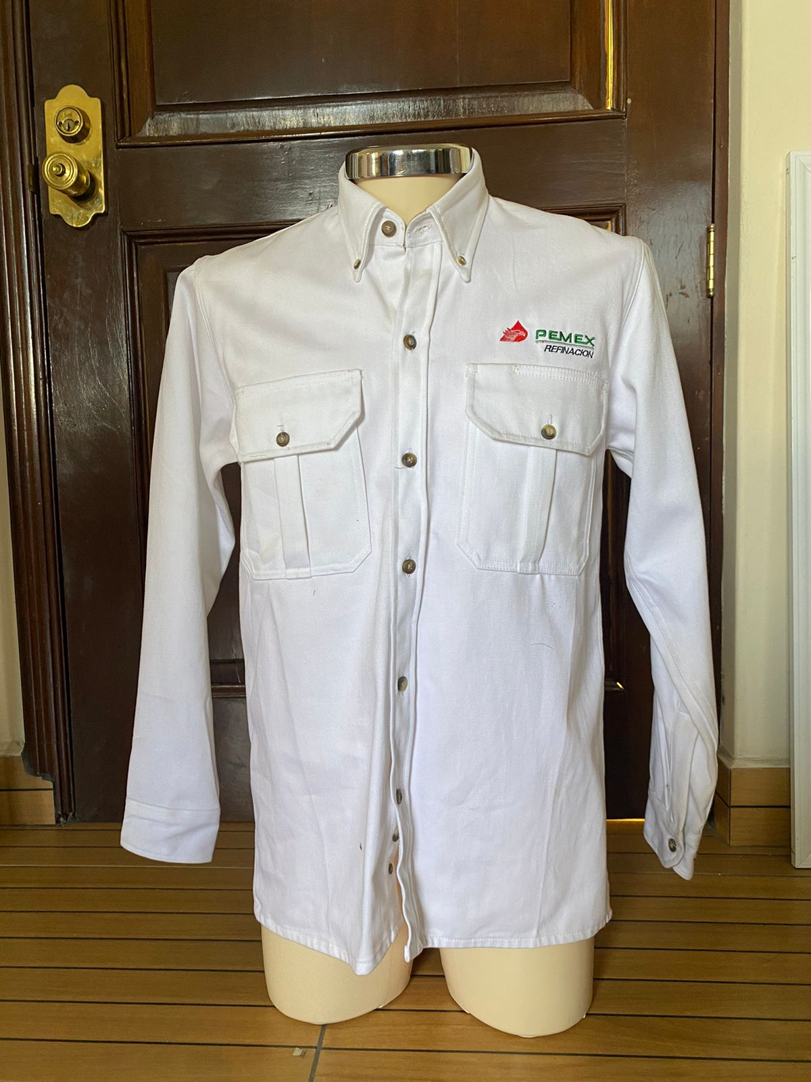
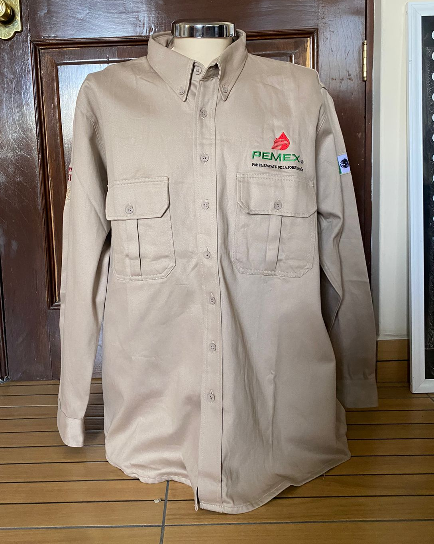
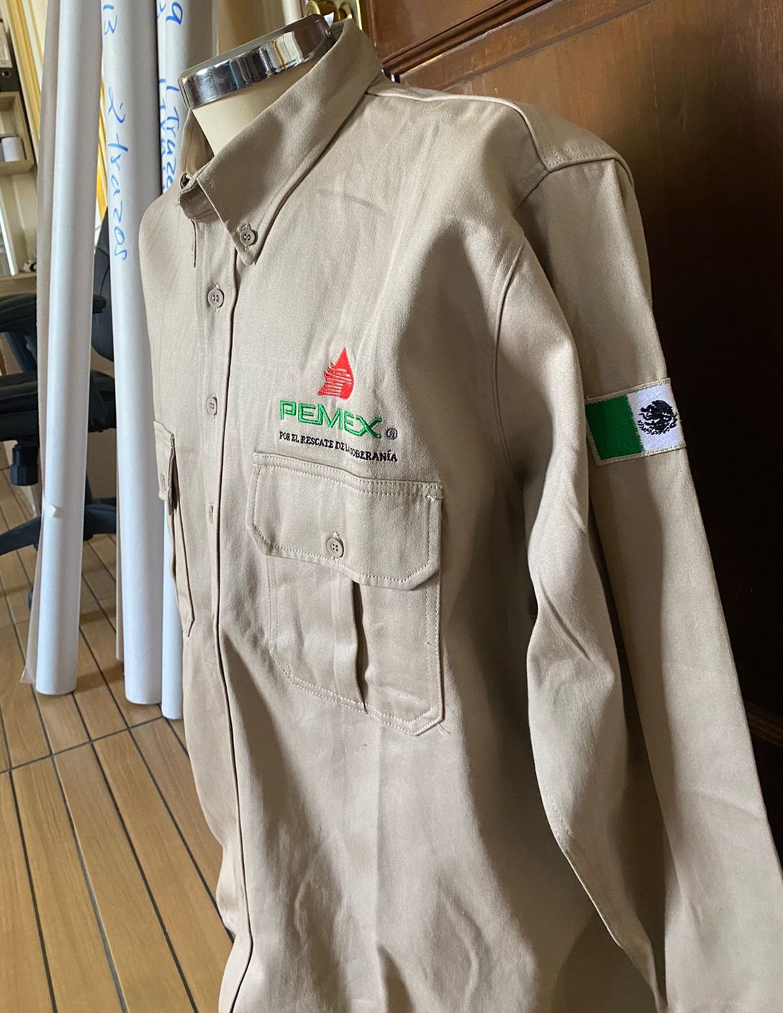
Camisa del conjunto de PEMEX blanca y beige con dos bolsas en el delantero.

Slide 13
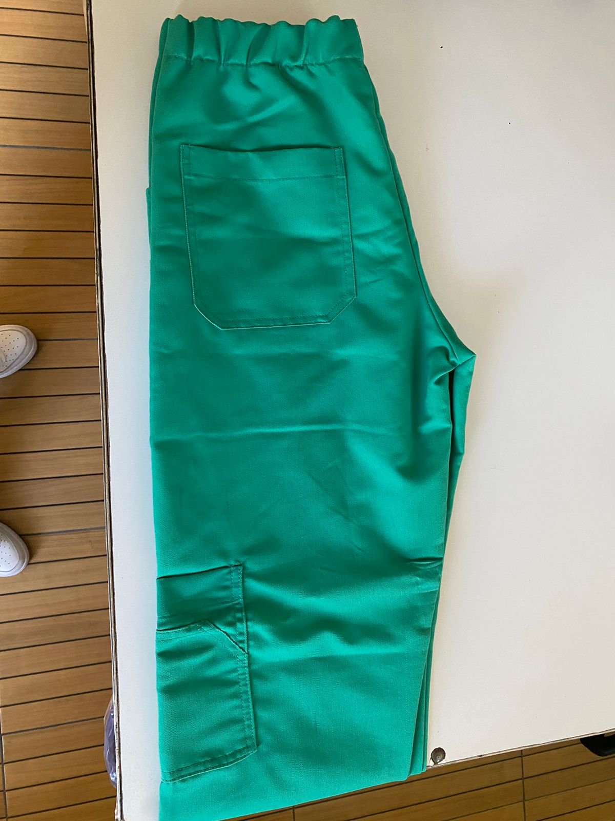
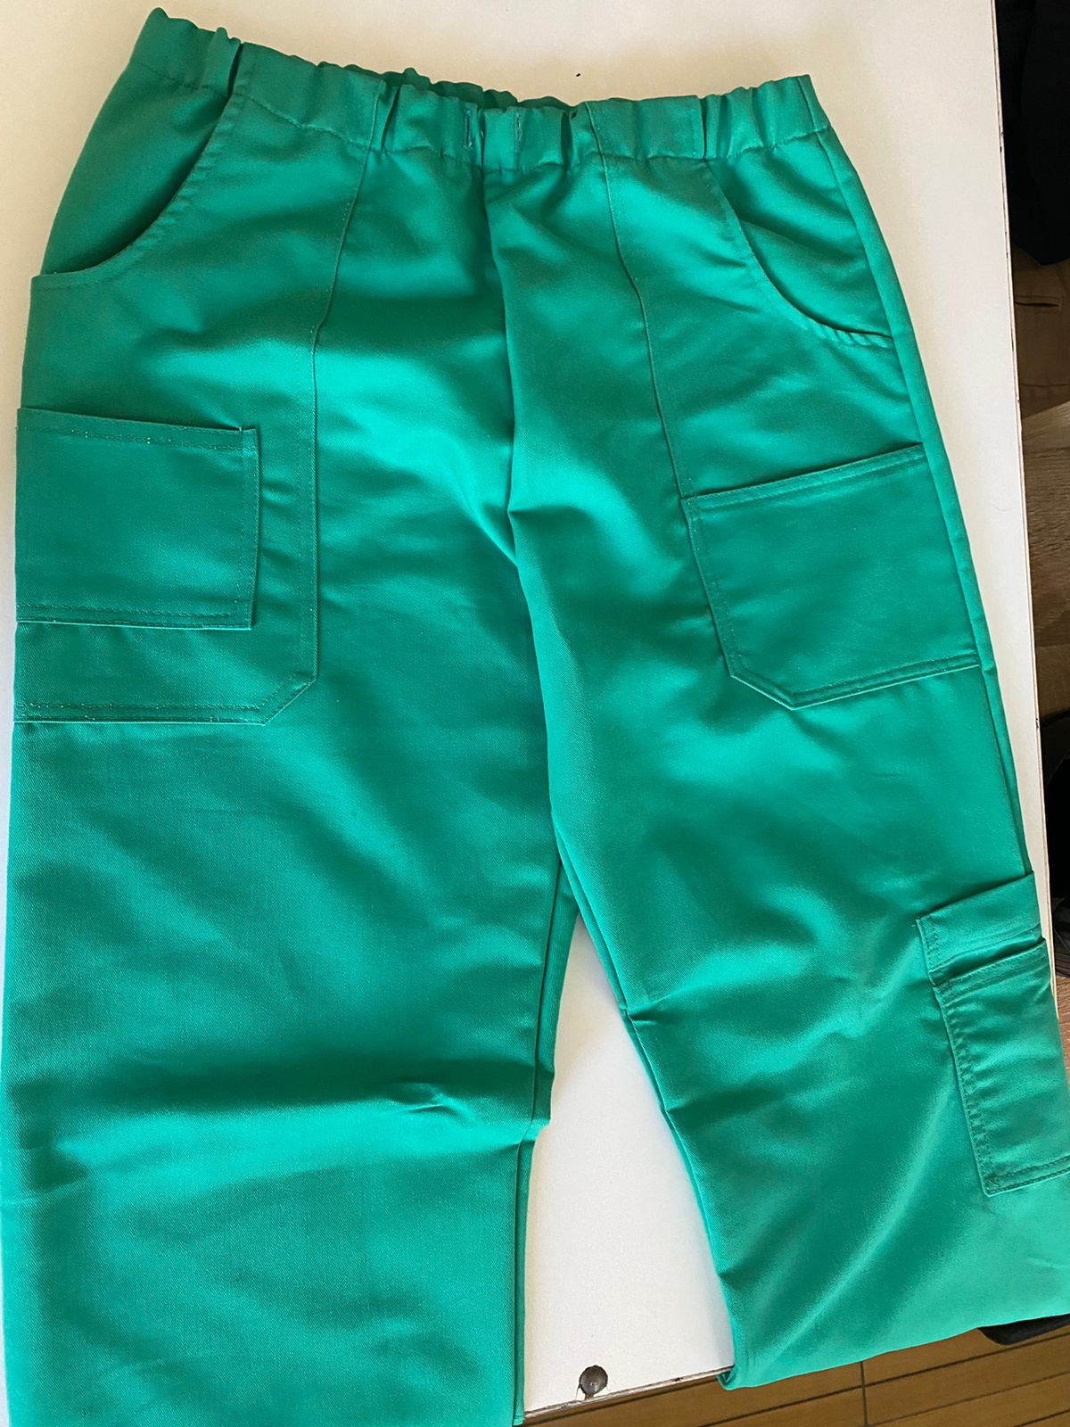
Pantalon de uniforme quirúrgico IMSS verde

Slide 14
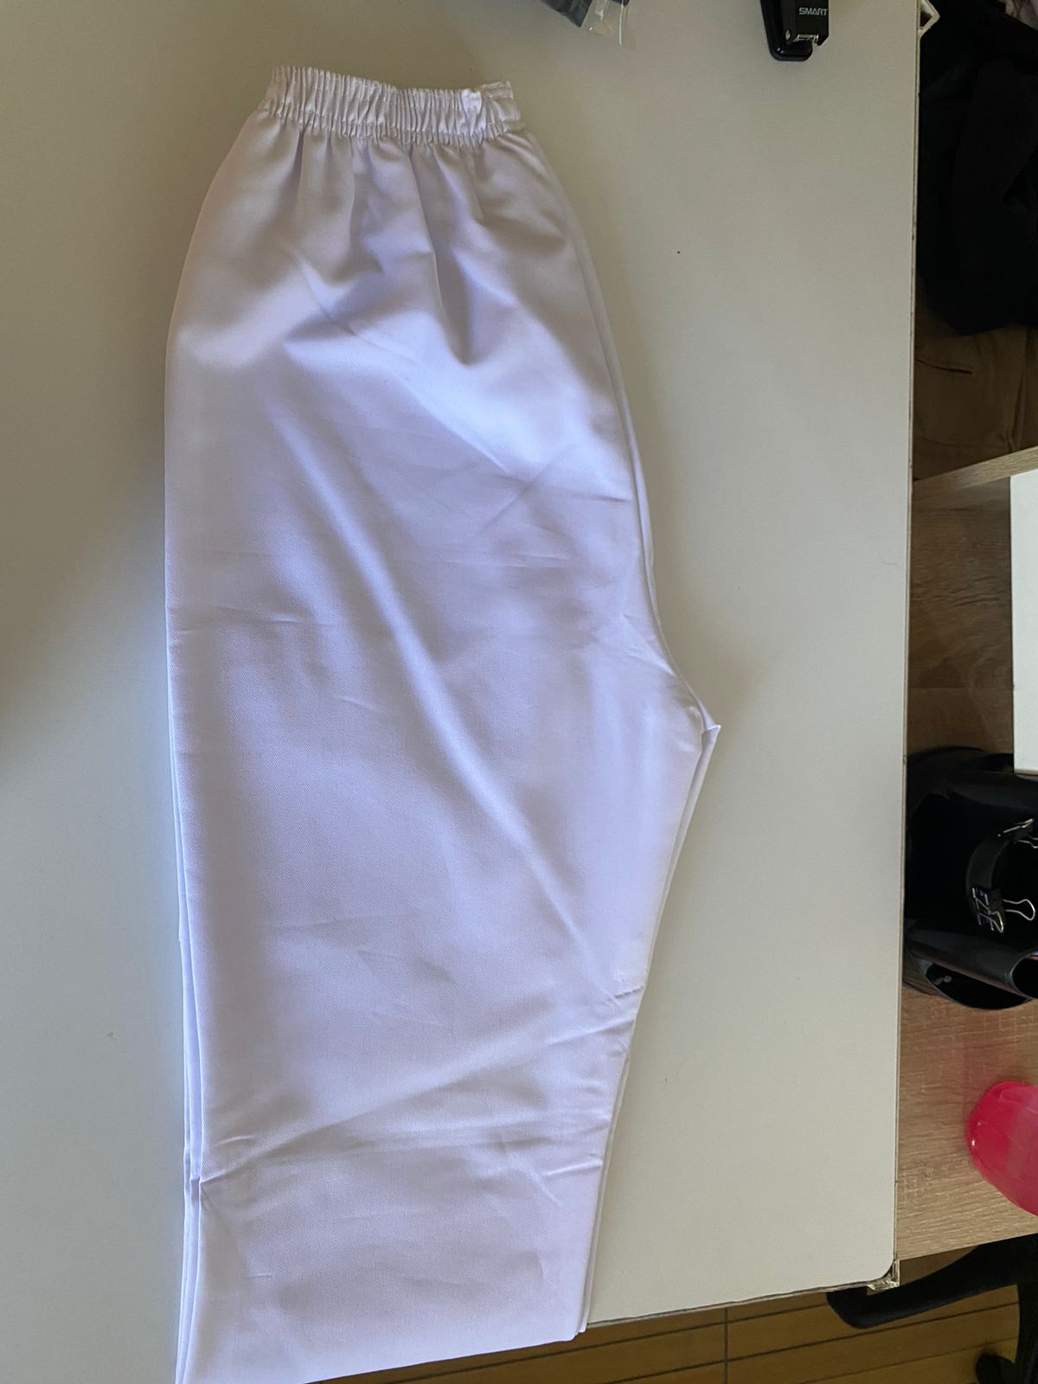
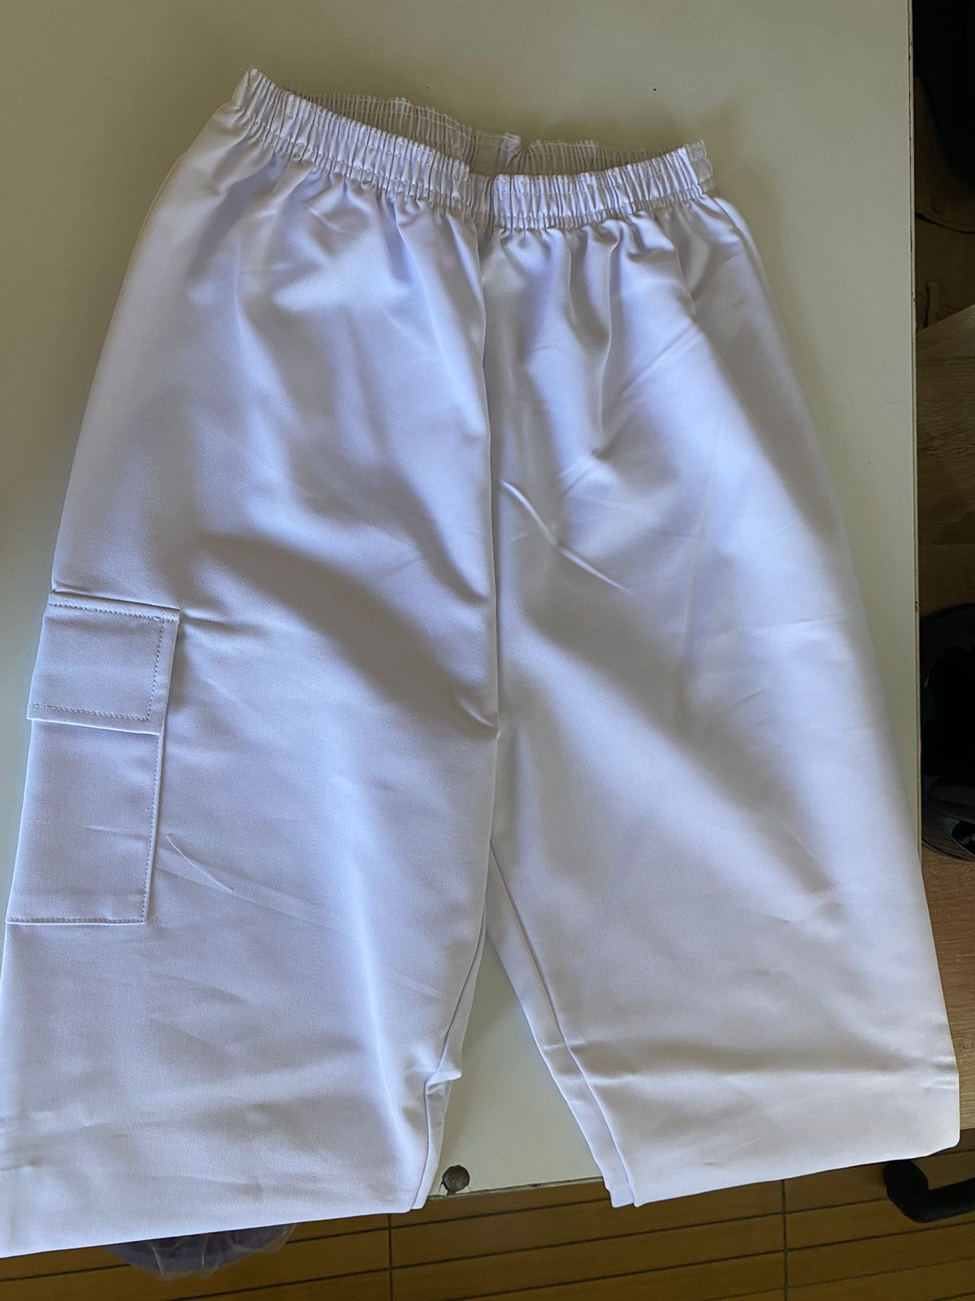
Pantalon de uniforme quirúrgico IMSS blanco

Slide 15
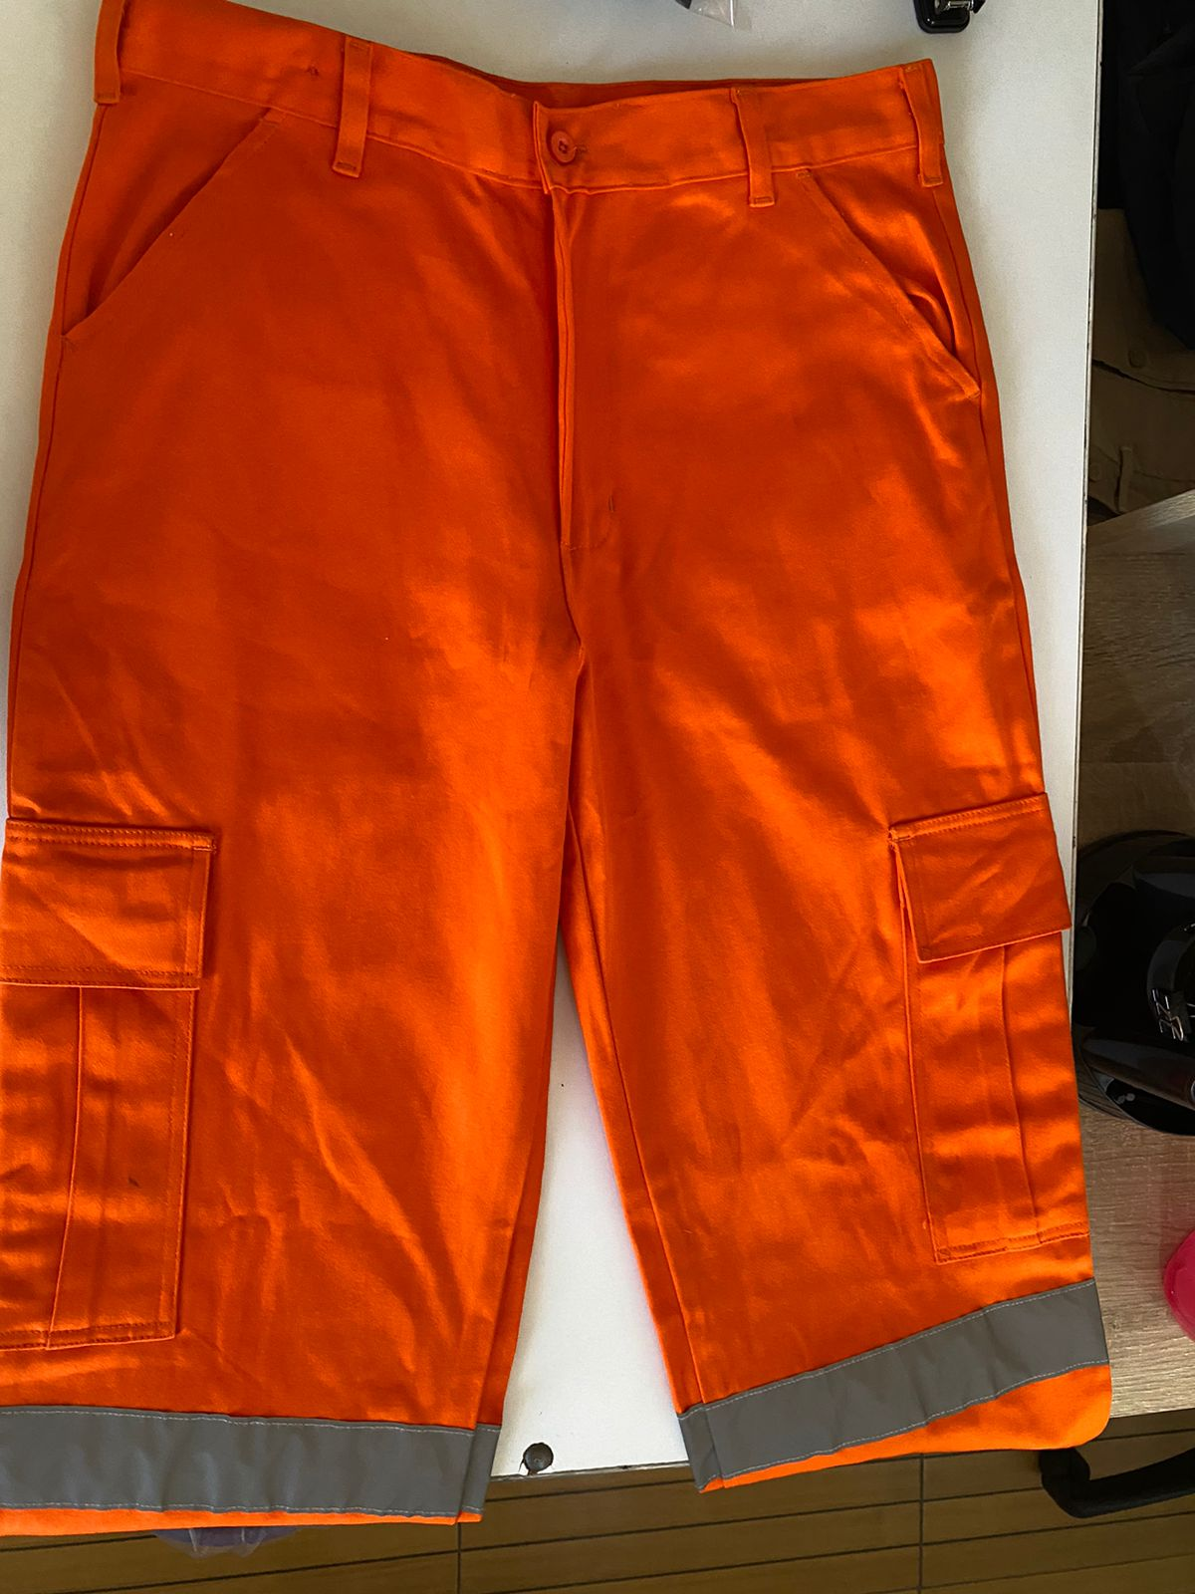
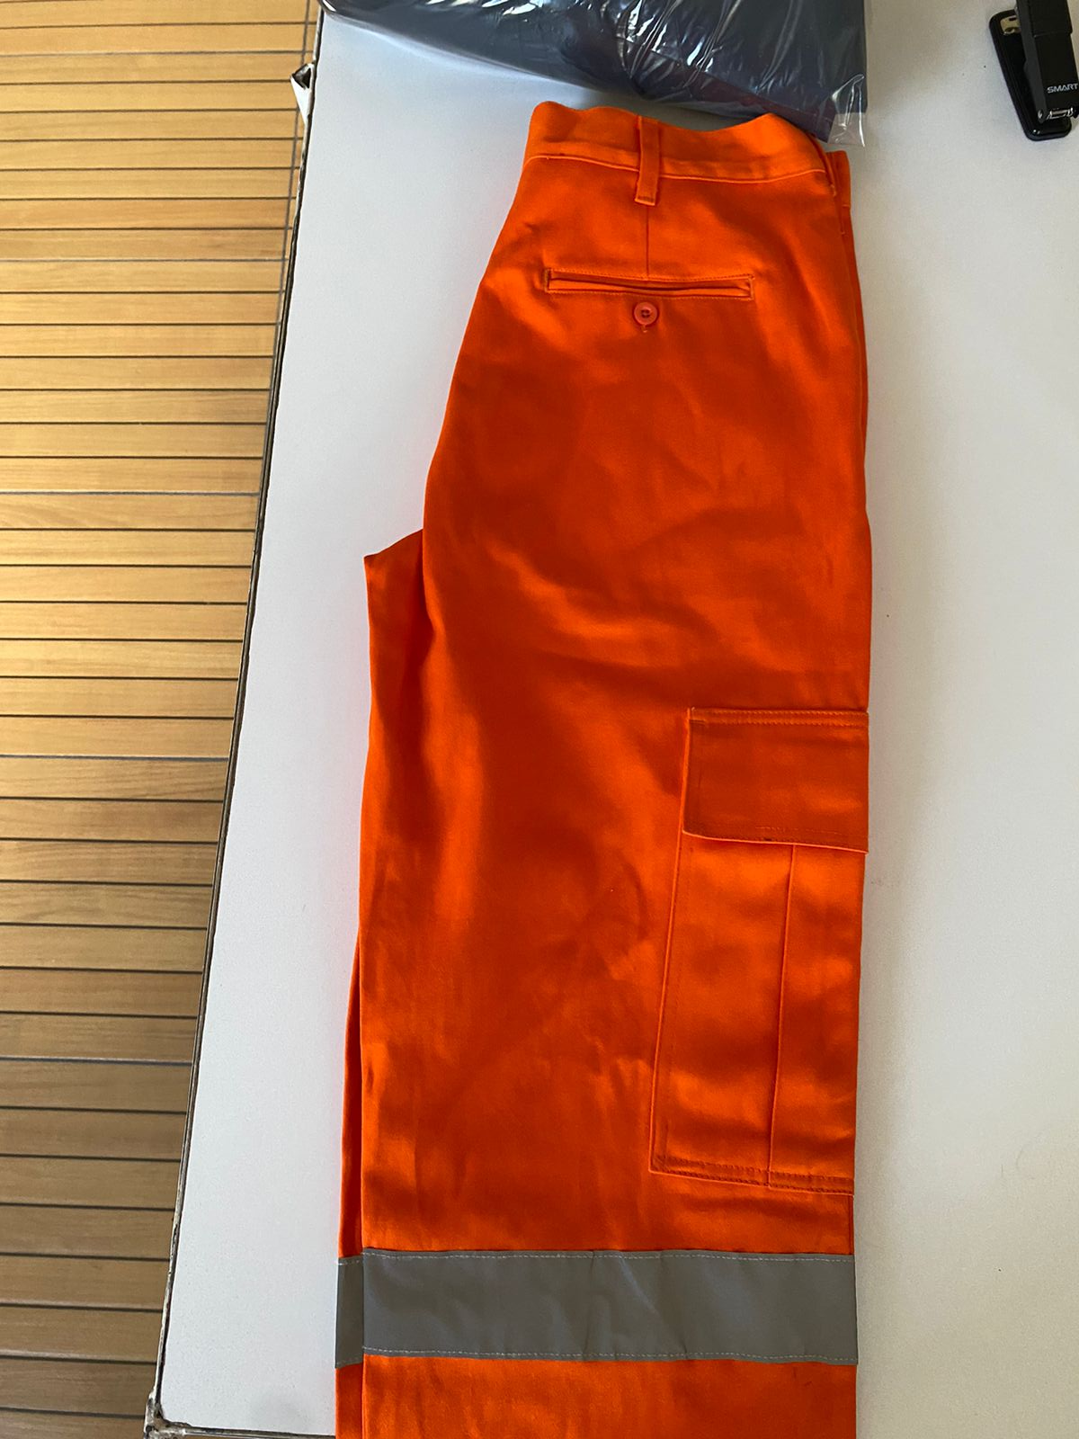
Pantalon del conjunto de Oficialia mayor CDMX, con cinta reflejante

Slide 16
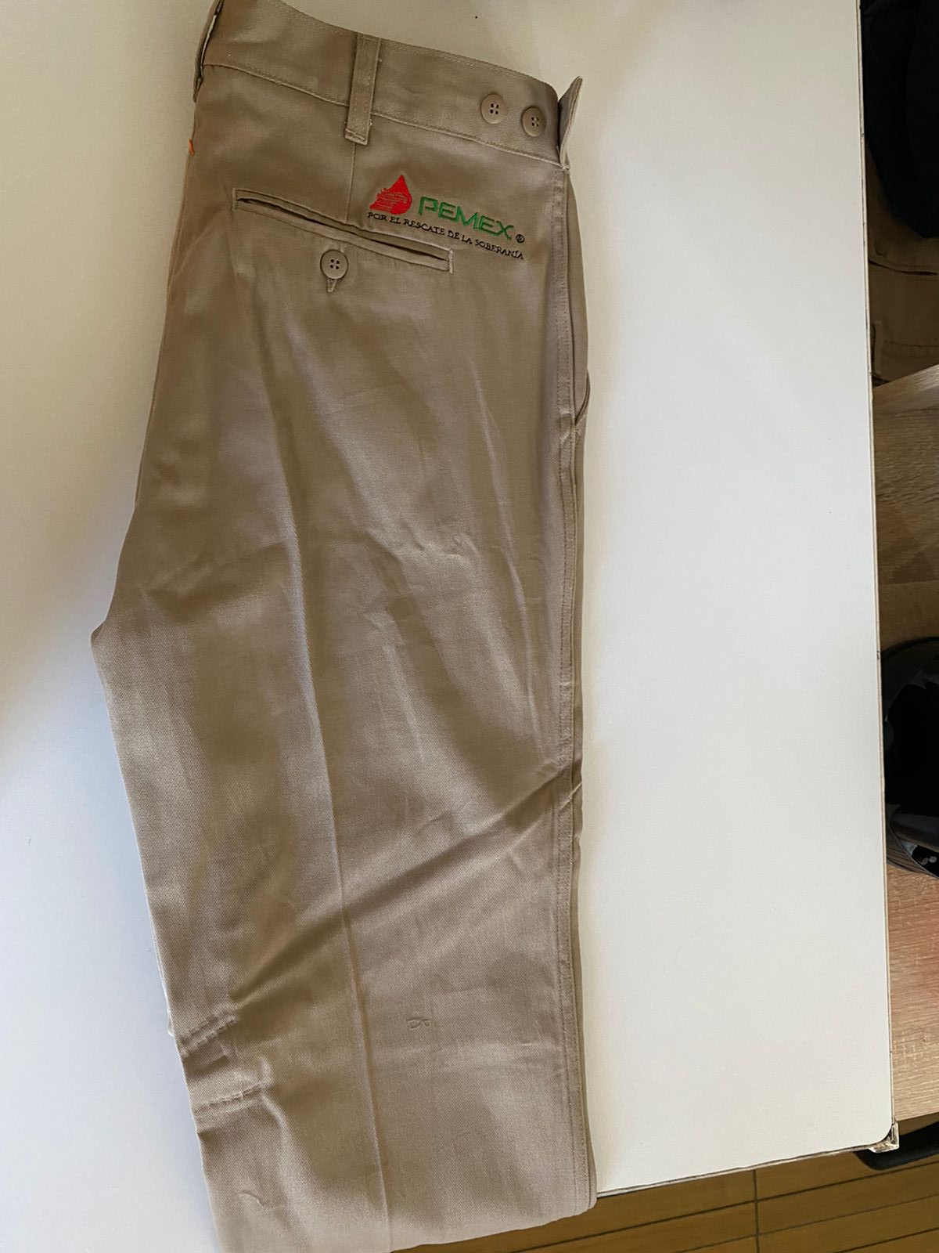
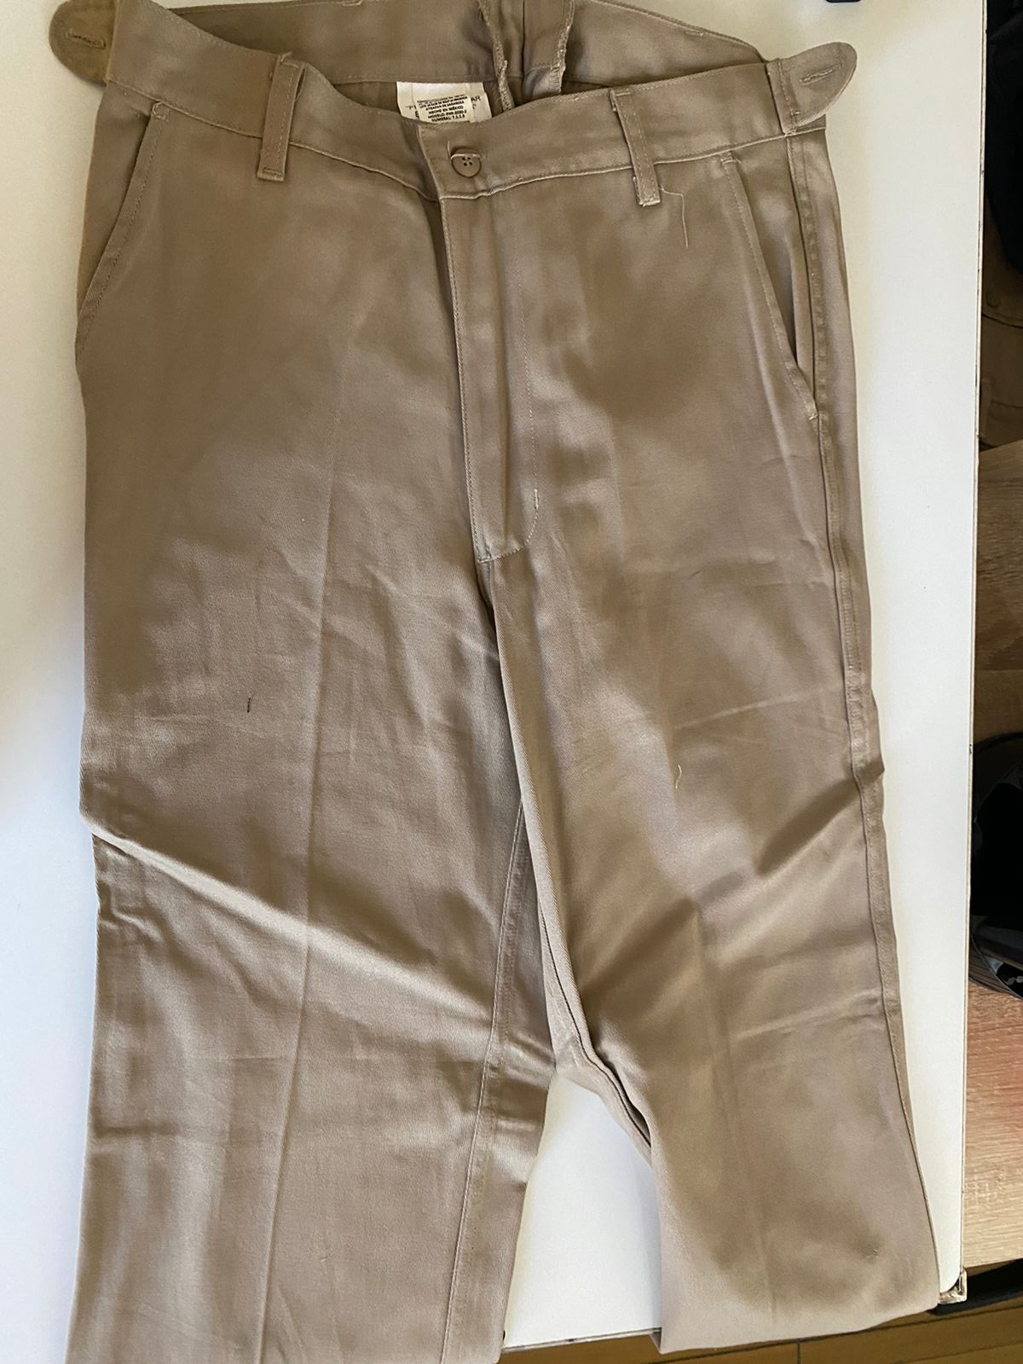
Pantalón del conjunto de PEMEX beige

Slide 17
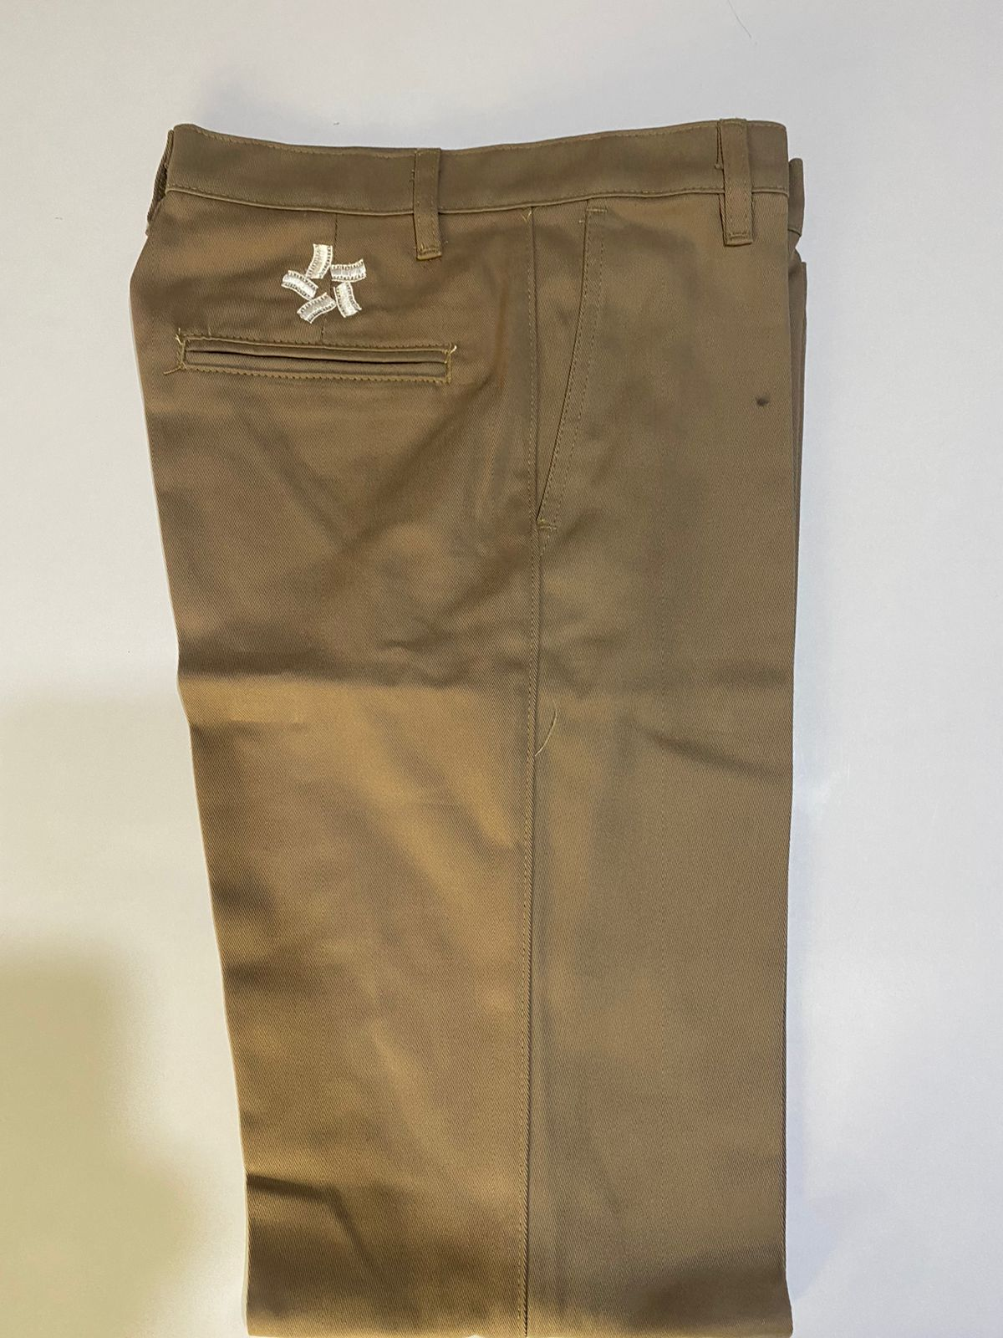
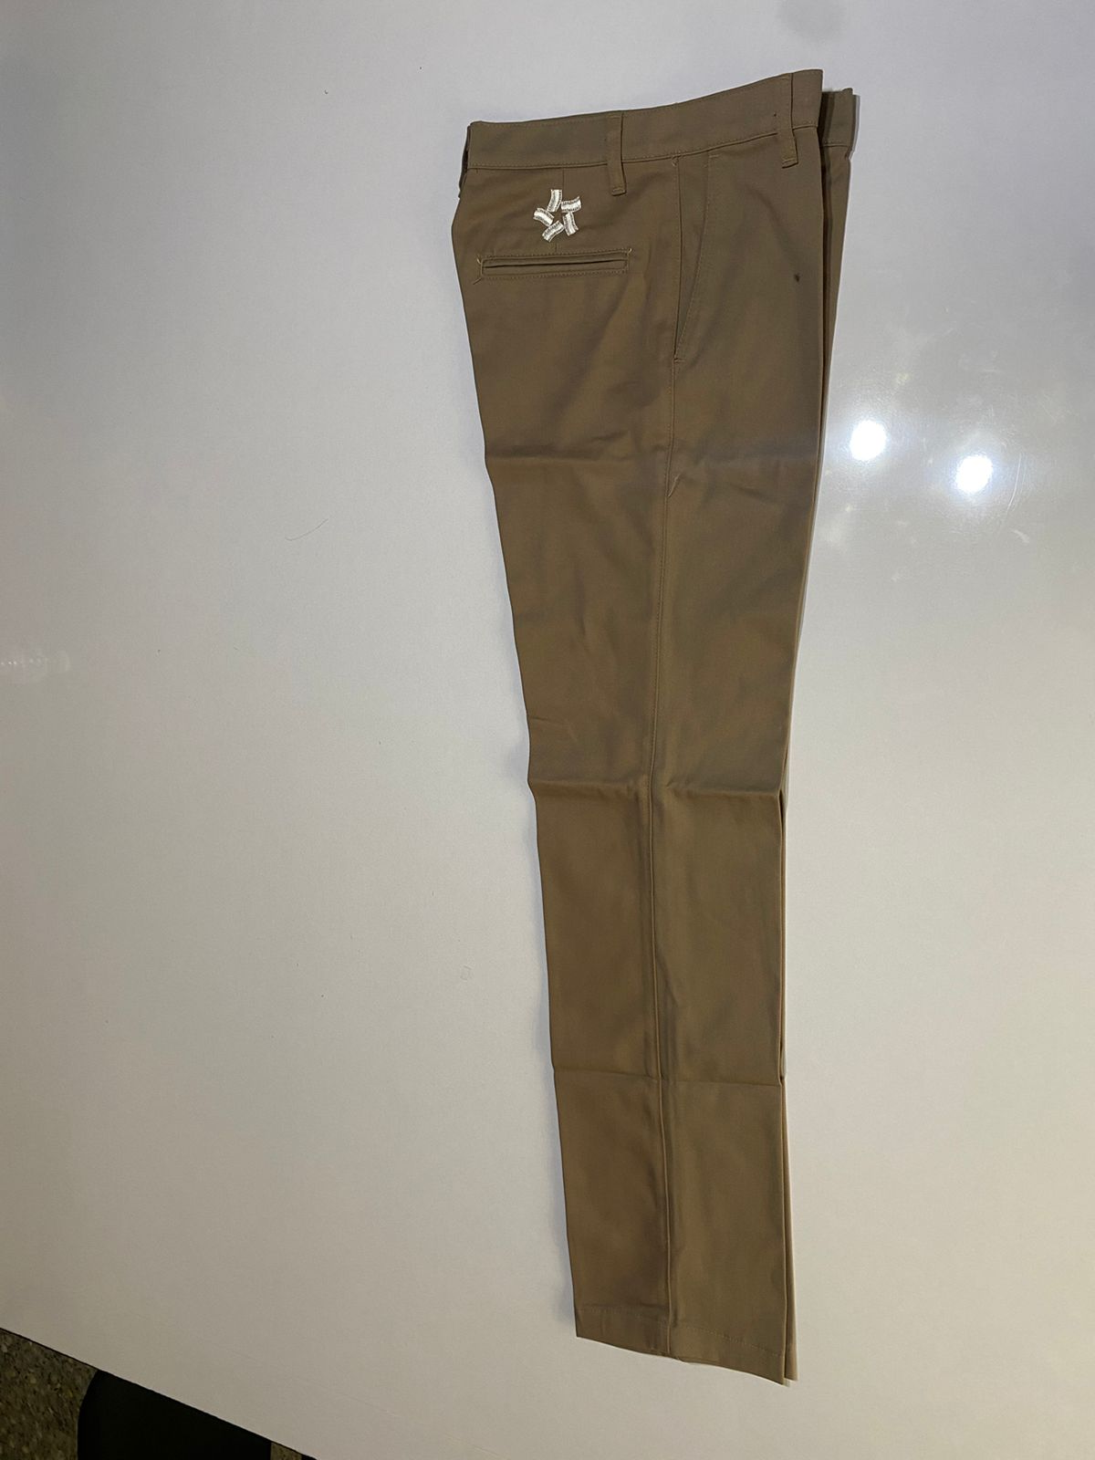
Pantalón Beige, del conjunto Cinepolis

Slide 18


INFORMACIÓN DE CONTACTO
Correo: manufacturatextilera@gmail.com
Instagram:
manufactura_textilera_th
Facebook:
Maquiladora Textilera Tehuacán
Teléfono:
238 103 4912

